Slide 1
제33강 클릭 이벤트 처리
Toast클래스 활용 실습
인텐트 개념과 처리과정
클릭이벤트처리 활용 실습

Slide 2
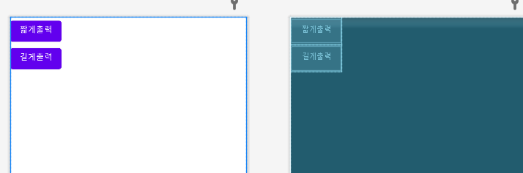
토스트(Toast) 메시지 구현하기
스마트폰 사용시 에러 혹은 로딩 중일 때 하단에 작은 메시지 박스가 뜨는 것
이 기능을 안드로이드 스튜디오에서는 토스트(Toast)라고 함
사용 예제
activity_main.xml
아래 이미지처럼 버튼을 두 개 만들어줍니다

Slide 3
토스트(Toast) 메시지는 옵션에 따라 짧게 혹은 길게 출력가능
"짧게출력"버튼을 클릭하면 메시지가 짧게
"길게출력"버튼을 클릭하면 메시지가 길게 뜨게 구현
메시지가 짧게
Toast.makeText(getApplicationContext(), "짧게 출력 Hello World!", Toast.LENGTH_SHORT).show();
메시지가 길게
Toast.makeText(getApplicationContext(), "길게 출력 Hello World!", Toast.LENGTH_LONG).show();

Slide 4
Toast.makeText().show를 사용하여 토스트 메시지 박스를 띄움
makeText에는 3개의 파라미터가 들어감
makeText(컨텍스트, TXT, 길이)가 들어감
1. 컨텍스트 : 사용할 어플리케이션 활동 개체를 의미
안드로이드 앱에서 띄울 것 이므로 대부분 getApplicationContext()가 들어감
2. TXT : 출력할 메시지를 입력
3. 길이 :
Toast.LENGTH_SHORT는 메시지를 짧게
Toast.LENGTH_LONG은 메시지를 길게 띄어 줌
상속
extends
부모에서 변수, 메소드를 선언하고, 자식은 그 변수와 메소드를 그대로 상속받아 사용한다.
하나의 클래스에만 상속 받을 수 있다.
implements
Interface로 생성된 클래스를 상속 받는다.
부모 객체는 선언만 하고 구체적인 내용은 자식에서 반드시 오버라이딩을 통해 정의한다.
여러개의 클래스에 구현 가능하다.

Slide 5
MainActivity.java의 전체 코드
package com.example.toastopen;
import androidx.appcompat.app.AppCompatActivity;
import android.content.Intent;
import android.os.Bundle;
import android.view.View;
import android.widget.Button;
import android.widget.Toast;
public class MainActivity extends AppCompatActivity implements View.OnClickListener {
// 디자인 변수 선언
Button btnSh;
Button btnLo;
@Override
protected void onCreate(Bundle savedInstanceState) {
super.onCreate(savedInstanceState);
// 메인 레이아웃 매핑
setContentView(R.layout.activity_main);

Slide 6
// 버튼 매핑
btnSh = (Button) findViewById(R.id.btnShort);
btnLo = (Button) findViewById(R.id.btnLong);
// 버튼 클릭 이벤트 정의
btnSh.setOnClickListener(this);
btnLo.setOnClickListener(this);
}
// 버튼 이벤트 정의
@Override
public void onClick(View v) {
switch (v.getId()) {
case R.id.btnShort:
Toast.makeText(getApplicationContext(), "짧게 출력 Hello World!", Toast.LENGTH_SHORT).show();
break;
case R.id.btnLong:
Toast.makeText(getApplicationContext(), "길게 출력 Hello World!", Toast.LENGTH_LONG).show();
break;
}
}
}

Slide 7
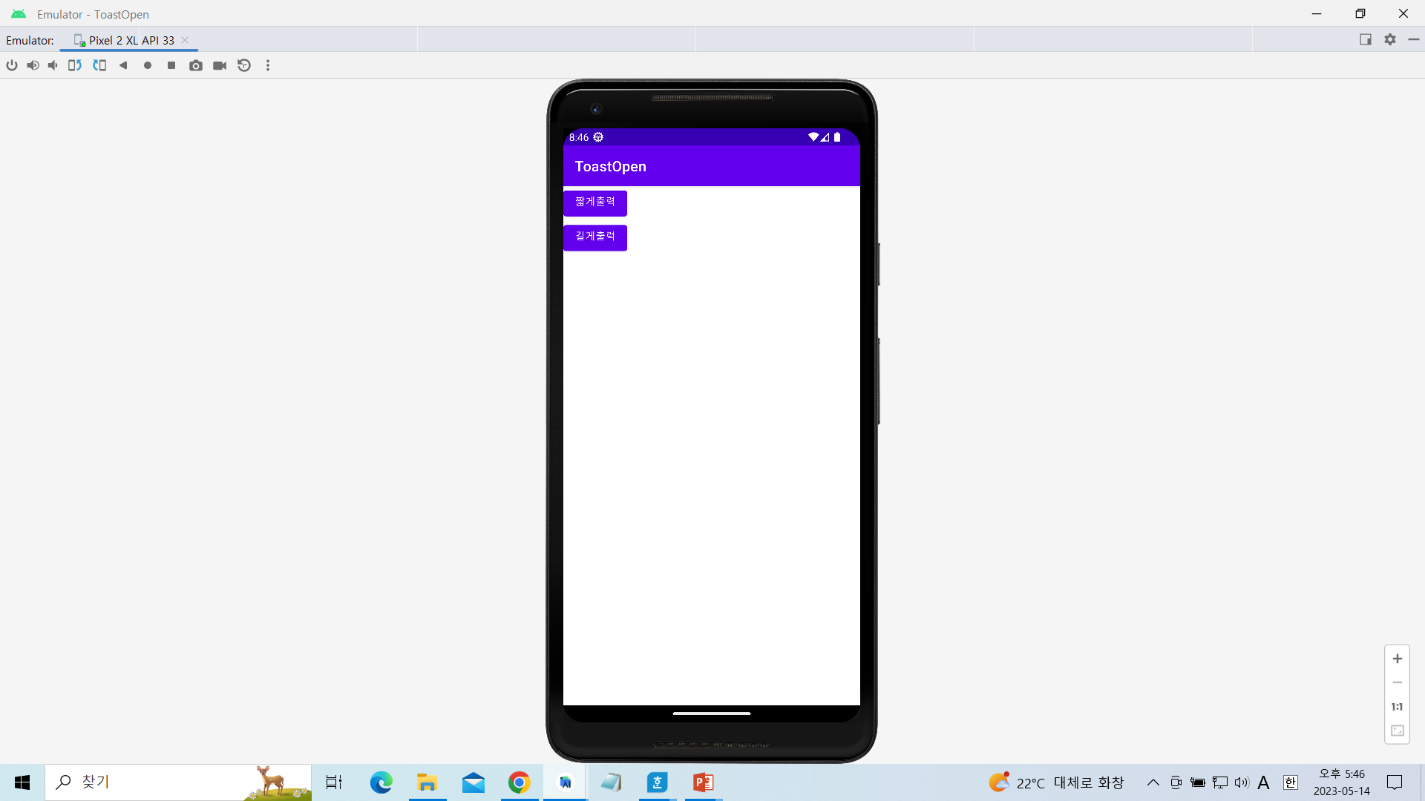
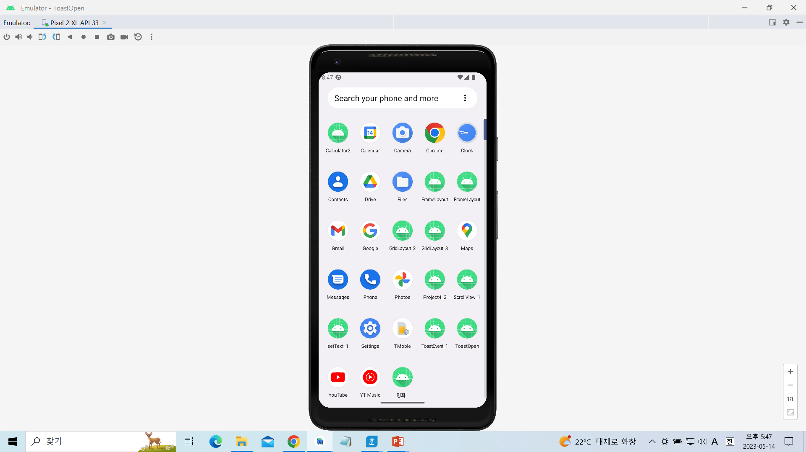
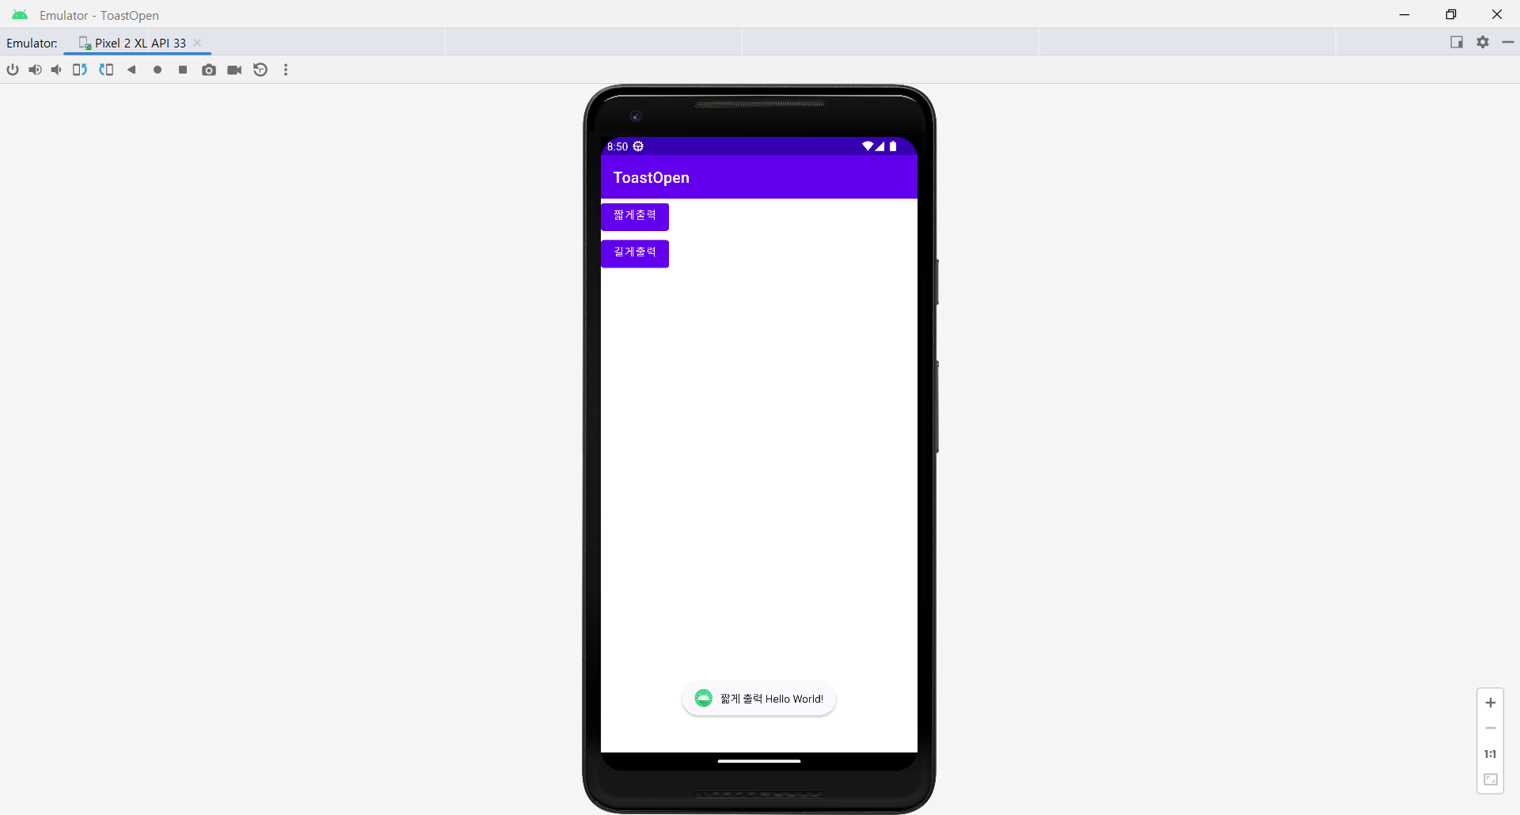
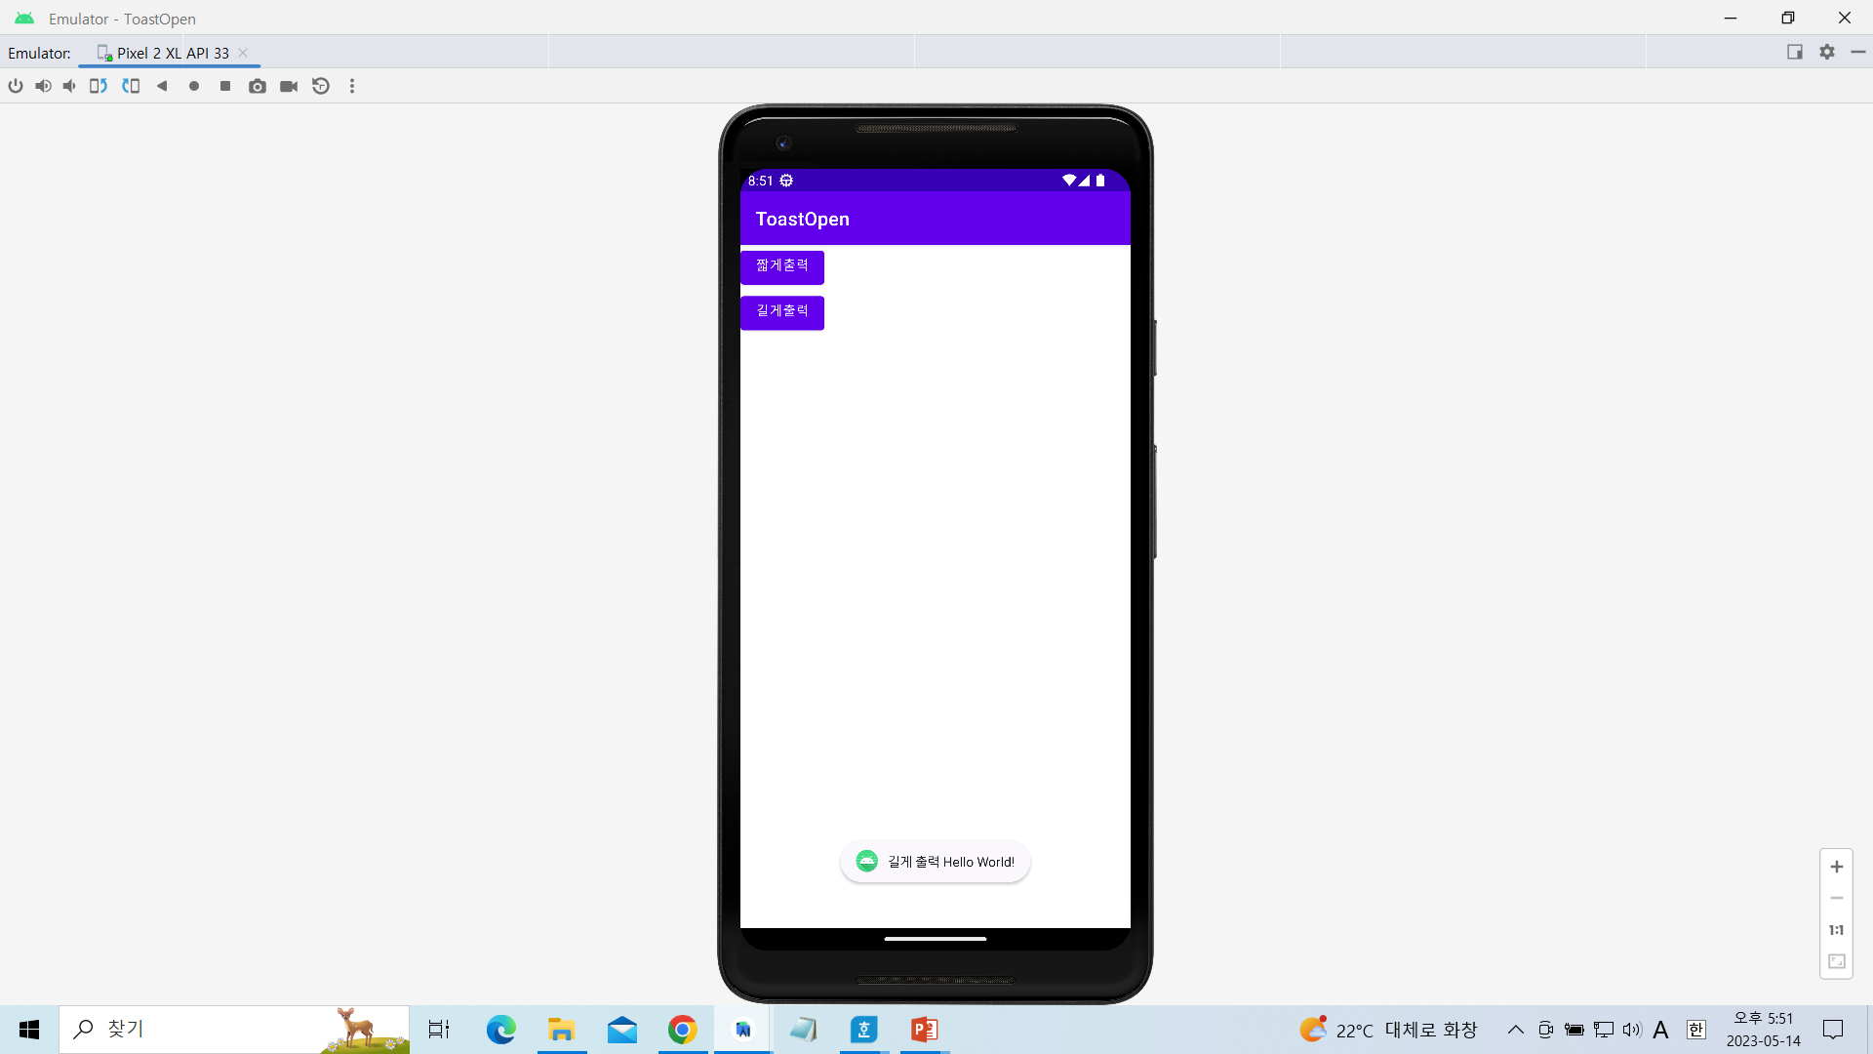
실행결과

Slide 8
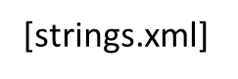
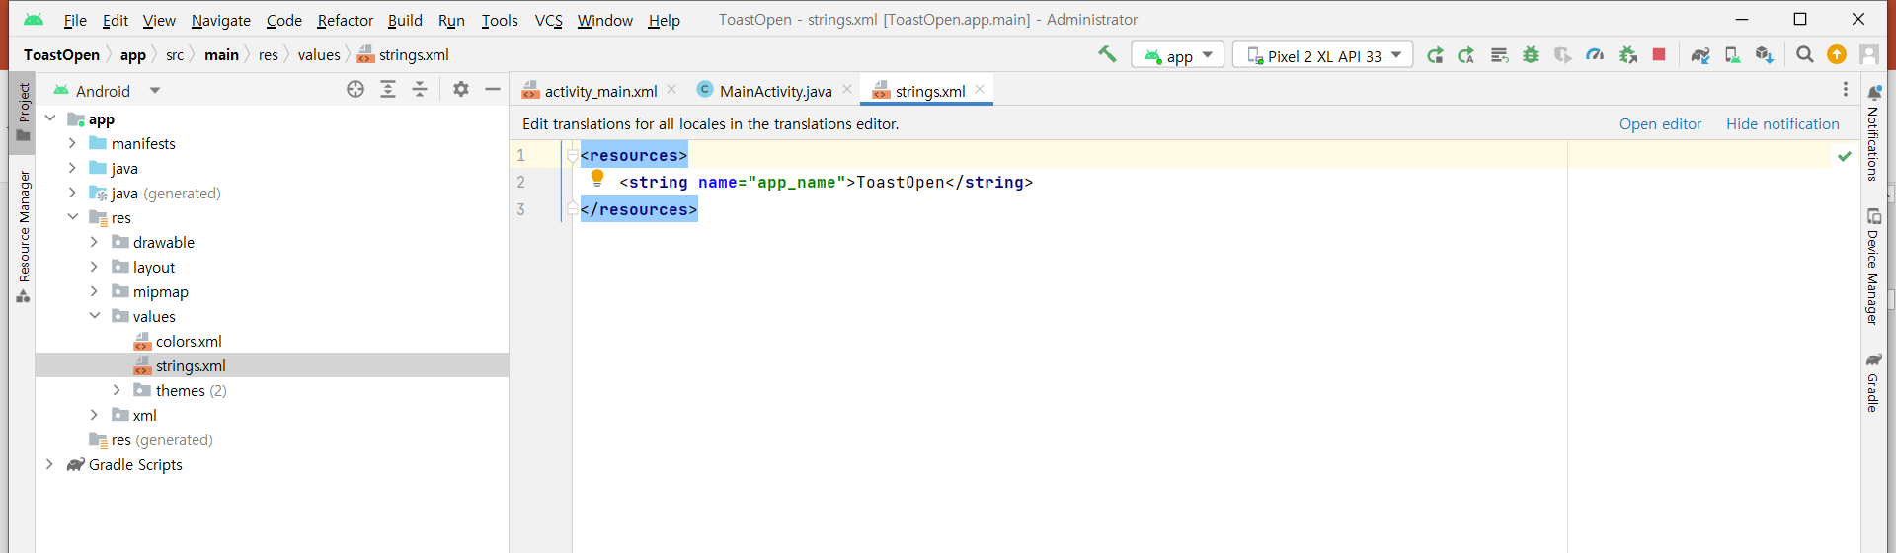
<resources>
<string name="app_name">ToastOpen</string>
</resources>

Slide 9
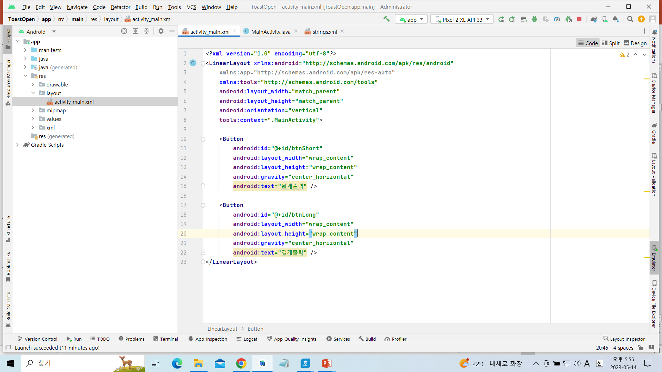
[activity_main.xml]

Slide 10
<?xml version="1.0" encoding="utf-8"?>
<LinearLayout xmlns:android="http://schemas.android.com/apk/res/android"
xmlns:app="http://schemas.android.com/apk/res-auto"
xmlns:tools="http://schemas.android.com/tools"
android:layout_width="match_parent"
android:layout_height="match_parent"
android:orientation="vertical"
tools:context=".MainActivity">
<Button
android:id="@+id/btnShort"
android:layout_width="wrap_content"
android:layout_height="wrap_content"
android:gravity="center_horizontal"
android:text="짧게출력" />
<Button
android:id="@+id/btnLong"
android:layout_width="wrap_content"
android:layout_height="wrap_content"
android:gravity="center_horizontal"
android:text="길게출력" />
</LinearLayout>

Slide 11
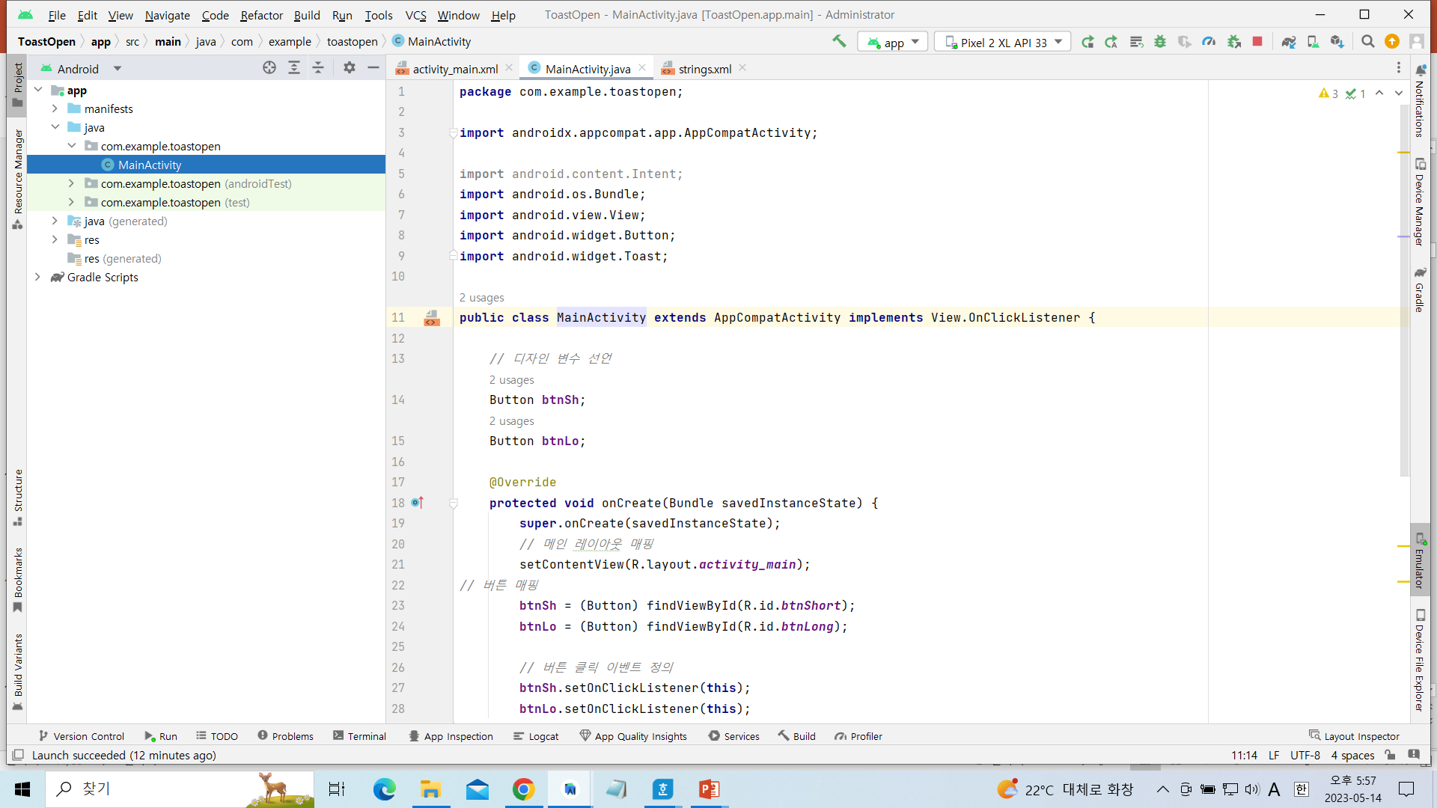
[MainActivity.java]

Slide 12
package com.example.toastopen;
import androidx.appcompat.app.AppCompatActivity;
import android.content.Intent;
import android.os.Bundle;
import android.view.View;
import android.widget.Button;
import android.widget.Toast;
public class MainActivity extends AppCompatActivity implements View.OnClickListener {
// 디자인 변수 선언
Button btnSh;
Button btnLo;
@Override
protected void onCreate(Bundle savedInstanceState) {
super.onCreate(savedInstanceState);
// 메인 레이아웃 매핑
setContentView(R.layout.activity_main);

Slide 13
// 버튼 매핑
btnSh = (Button) findViewById(R.id.btnShort);
btnLo = (Button) findViewById(R.id.btnLong);
// 버튼 클릭 이벤트 정의
btnSh.setOnClickListener(this);
btnLo.setOnClickListener(this);
}
// 버튼 이벤트 정의
@Override
public void onClick(View v) {
switch (v.getId()) {
case R.id.btnShort:
Toast.makeText(getApplicationContext(), "짧게 출력 Hello World!", Toast.LENGTH_SHORT).show();
break;
case R.id.btnLong:
Toast.makeText(getApplicationContext(), "길게 출력 Hello World!", Toast.LENGTH_LONG).show();
break;
}
}
}

Slide 14
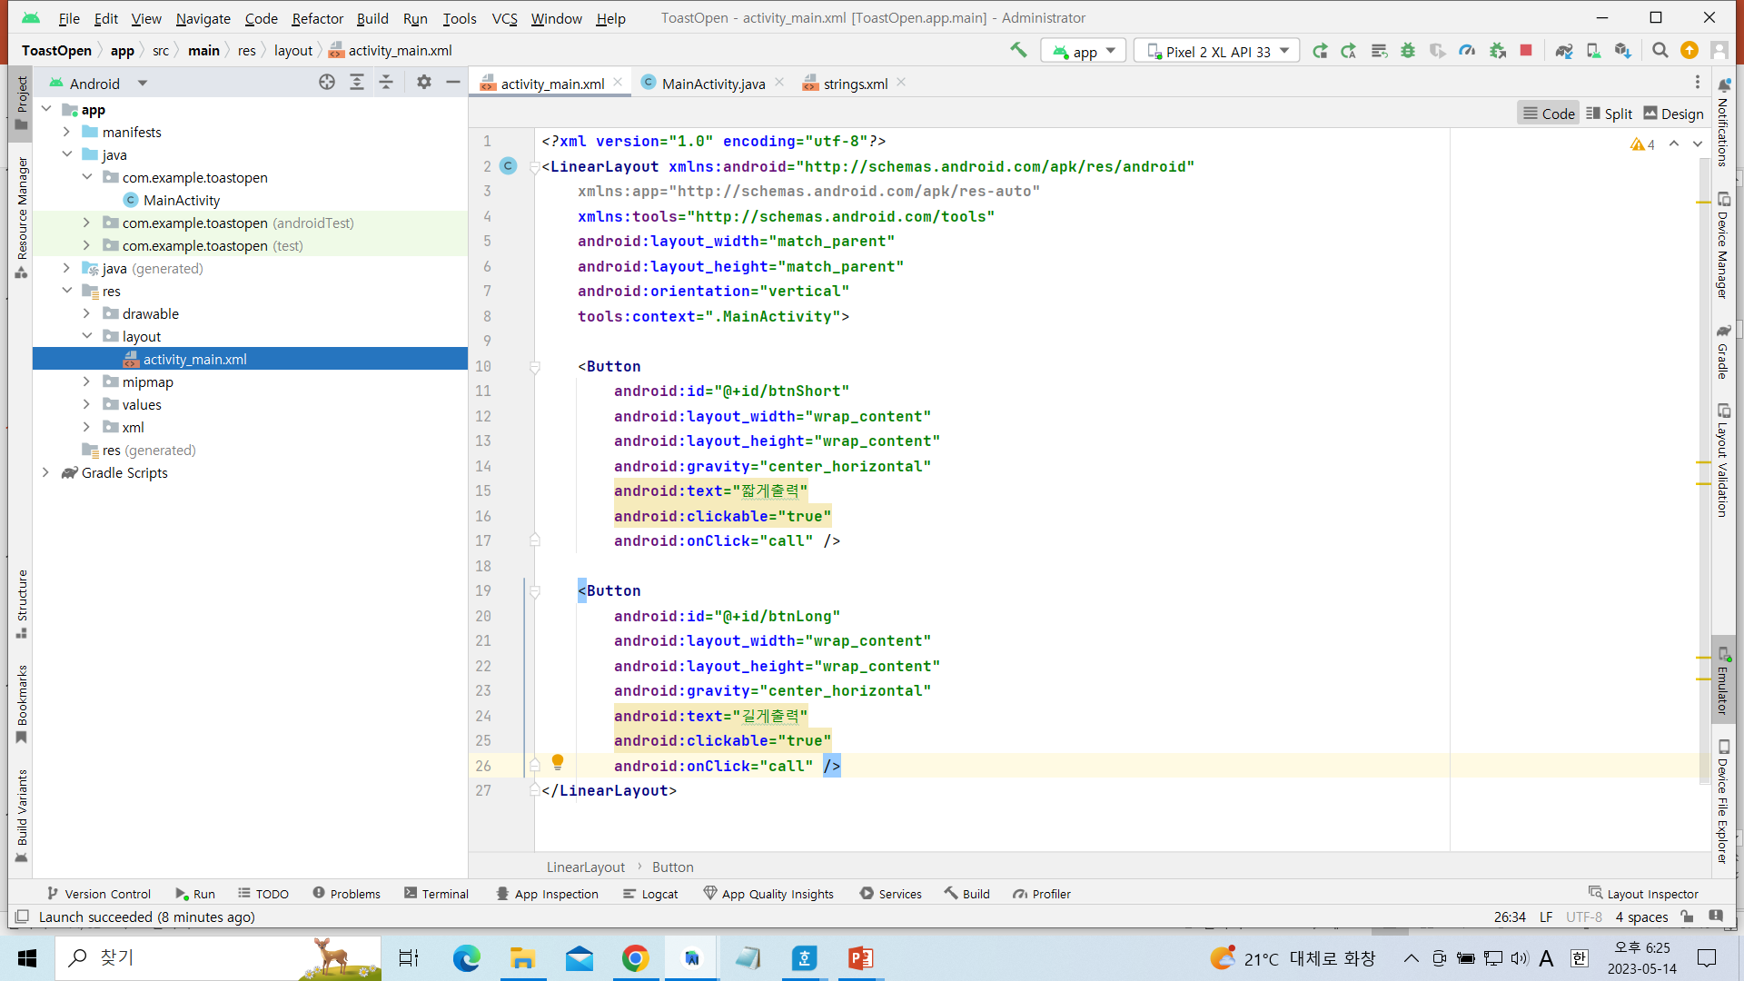
[activity_main.xml]

Slide 15
<?xml version="1.0" encoding="utf-8"?>
<LinearLayout xmlns:android="http://schemas.android.com/apk/res/android"
xmlns:app="http://schemas.android.com/apk/res-auto"
xmlns:tools="http://schemas.android.com/tools"
android:layout_width="match_parent"
android:layout_height="match_parent"
android:orientation="vertical"
tools:context=".MainActivity">
<Button
android:id="@+id/btnShort"
android:layout_width="wrap_content"
android:layout_height="wrap_content"
android:gravity="center_horizontal"
android:text="짧게출력"
android:clickable="true"
android:onClick="call" />
<Button
android:id="@+id/btnLong"
android:layout_width="wrap_content"
android:layout_height="wrap_content"
android:gravity="center_horizontal"
android:text="길게출력"
android:clickable="true"
android:onClick="call" />
</LinearLayout>

Slide 16
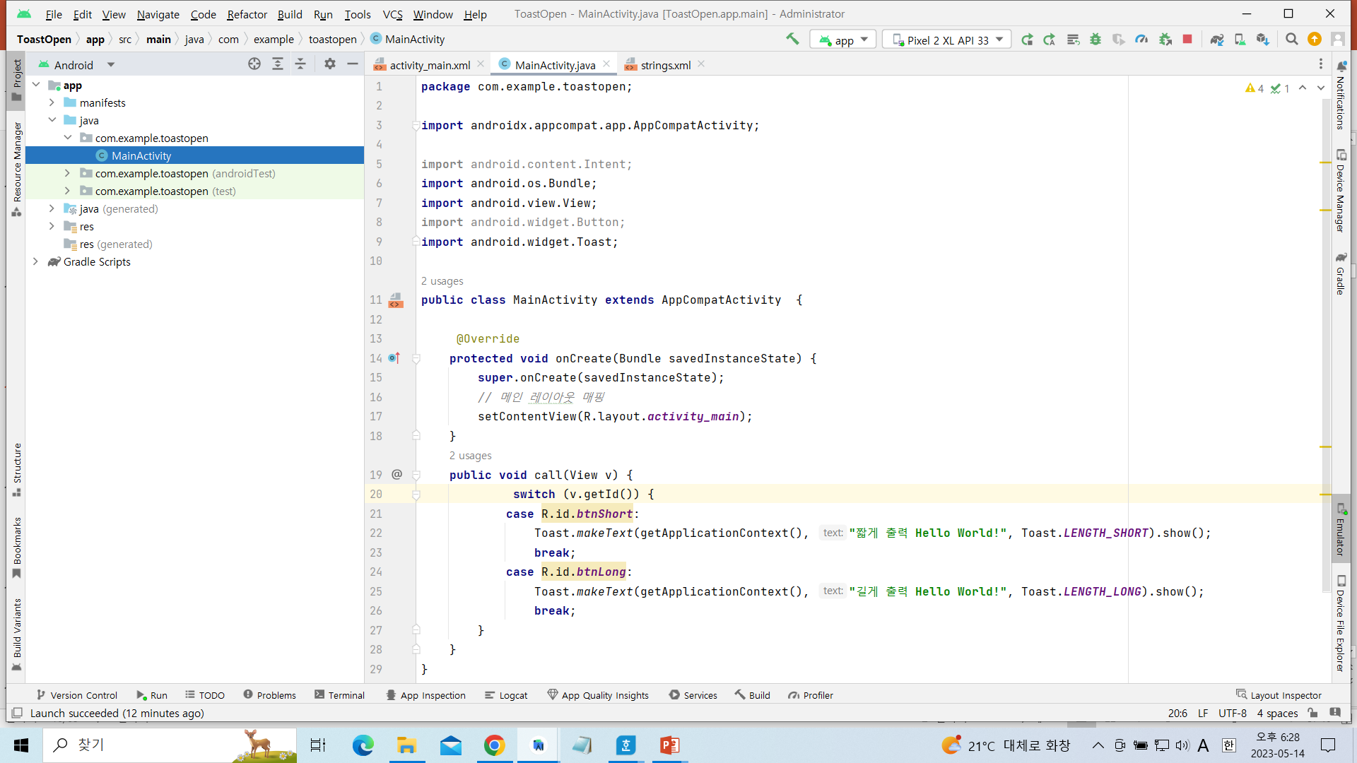
[MainActivity.java]

Slide 17
package com.example.toastopen;
import androidx.appcompat.app.AppCompatActivity;
import android.content.Intent;
import android.os.Bundle;
import android.view.View;
import android.widget.Button;
import android.widget.Toast;
public class MainActivity extends AppCompatActivity {
@Override
protected void onCreate(Bundle savedInstanceState) {
super.onCreate(savedInstanceState);
setContentView(R.layout.activity_main);
}
public void call(View v) {
switch (v.getId()) {
case R.id.btnShort:
Toast.makeText(getApplicationContext(), "짧게 출력 Hello World!", Toast.LENGTH_SHORT).show();
break;
case R.id.btnLong:
Toast.makeText(getApplicationContext(), "길게 출력 Hello World!", Toast.LENGTH_LONG).show();
break;
}
}
}

Slide 18
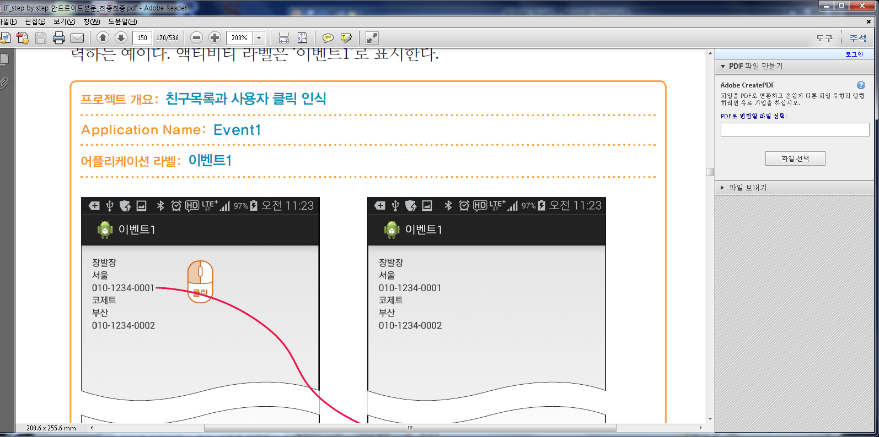
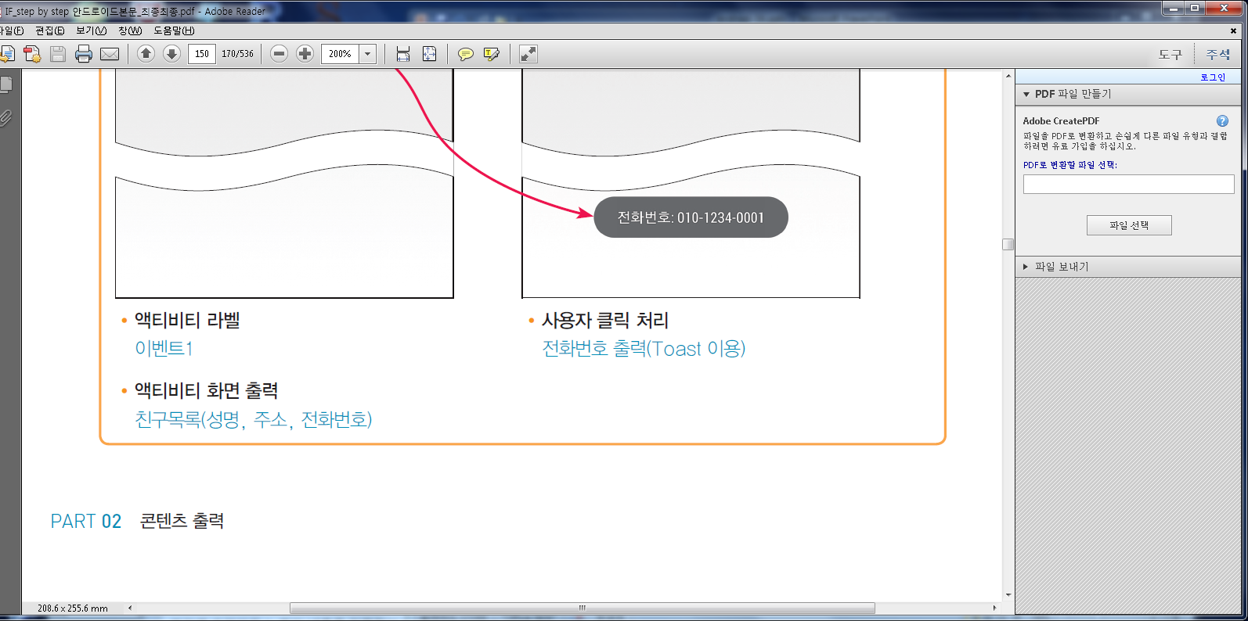
프로젝트 개요 : 주요 소스 구성
기본 파일
○ strings.xml: 친구정보에 대한 텍스트 리소스 정의
○ activity_main.xml: 레이아웃에서 친구목록 구성
- TextView의 친구들의 전화번호에는 사용자 클릭이 가능하도록 onClick 속성에 callback 메소드로 call() 메소드를 지정
MainActivity.java: 액티비티를 생성하고, activity_main.xml에 정의된 레이아웃을출력하며, call() 메소드를 구현
AndroidManifest.xml: MainActivity 클래스를 액티비티로 설정하고, 어플리케이션 라벨과 액티비티 라벨은 strings.xml에서 정의한
app_name을 사용

Slide 19
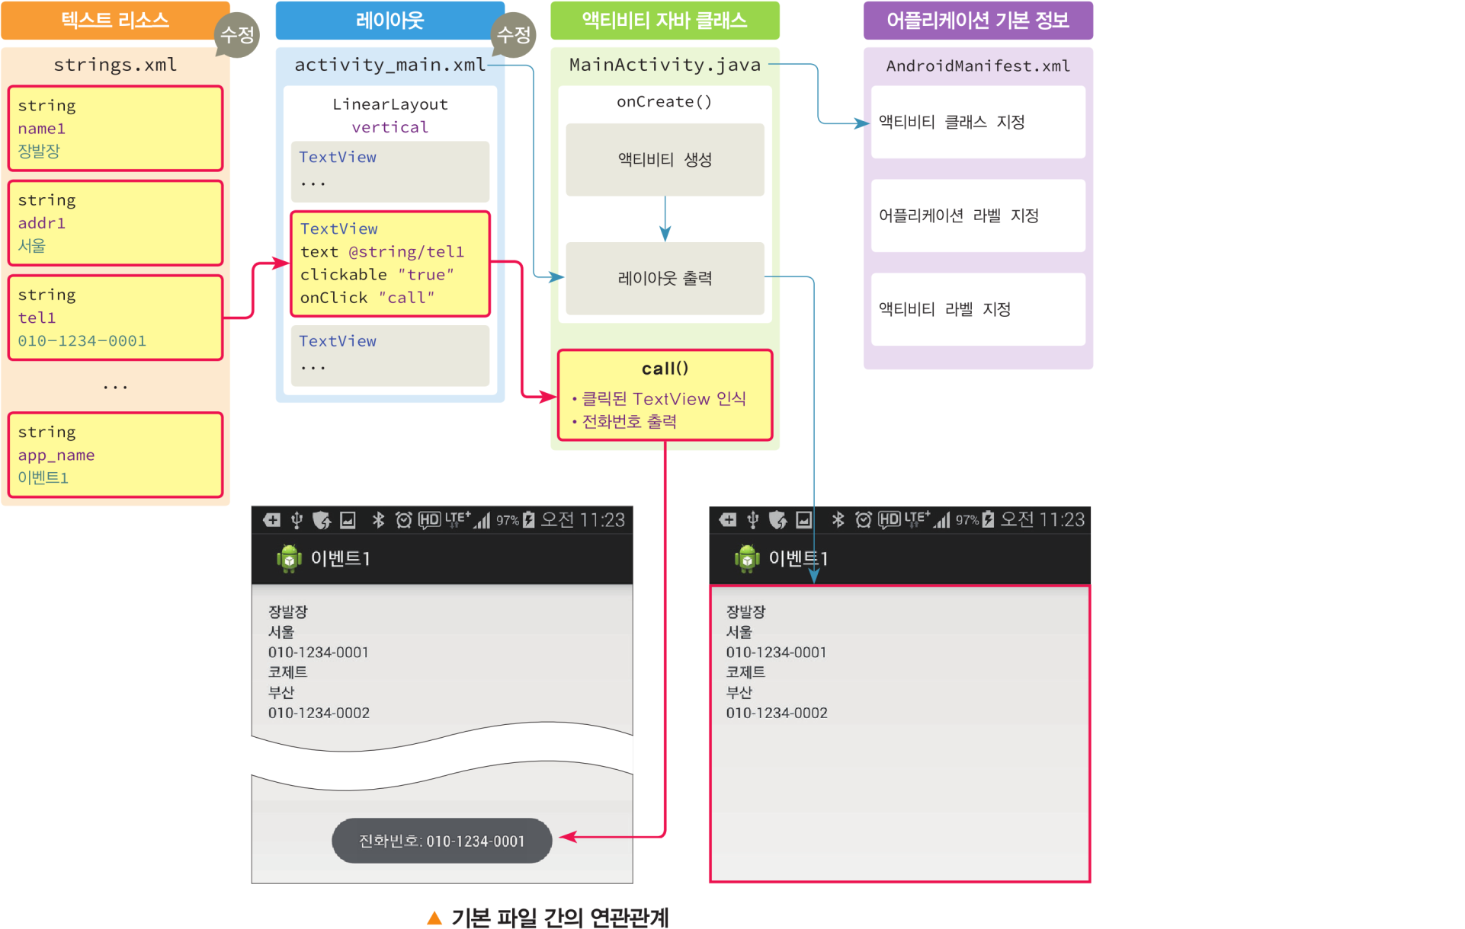
기본 파일 간의 연관관계

Slide 20
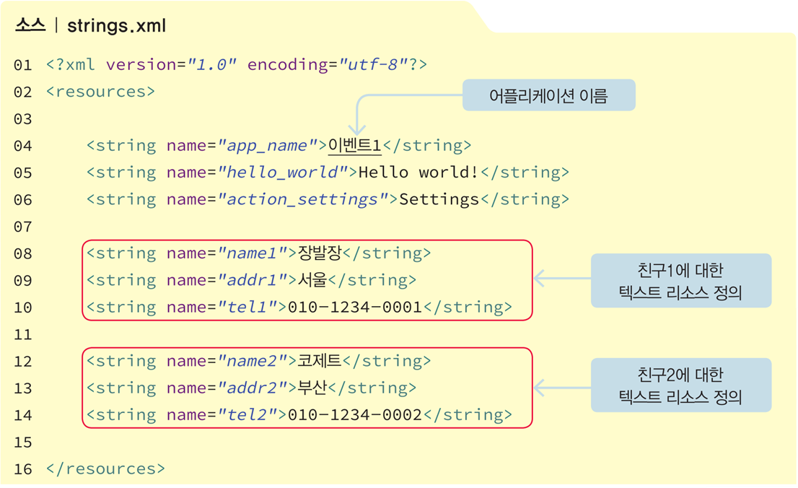
strings.xml 편집
○ 어플리케이션 이름을 수정하기 위해 app_name 속성값에 해당하는 데이터를 ‘이벤트1’로 수정
○ 친구들에 대한 성명, 주소, 전화번호에 대응하는 속성값으로 name1,addr1, tel1과 name2, addr2, tel2를 추가하고 각 데이터를 할당

Slide 21
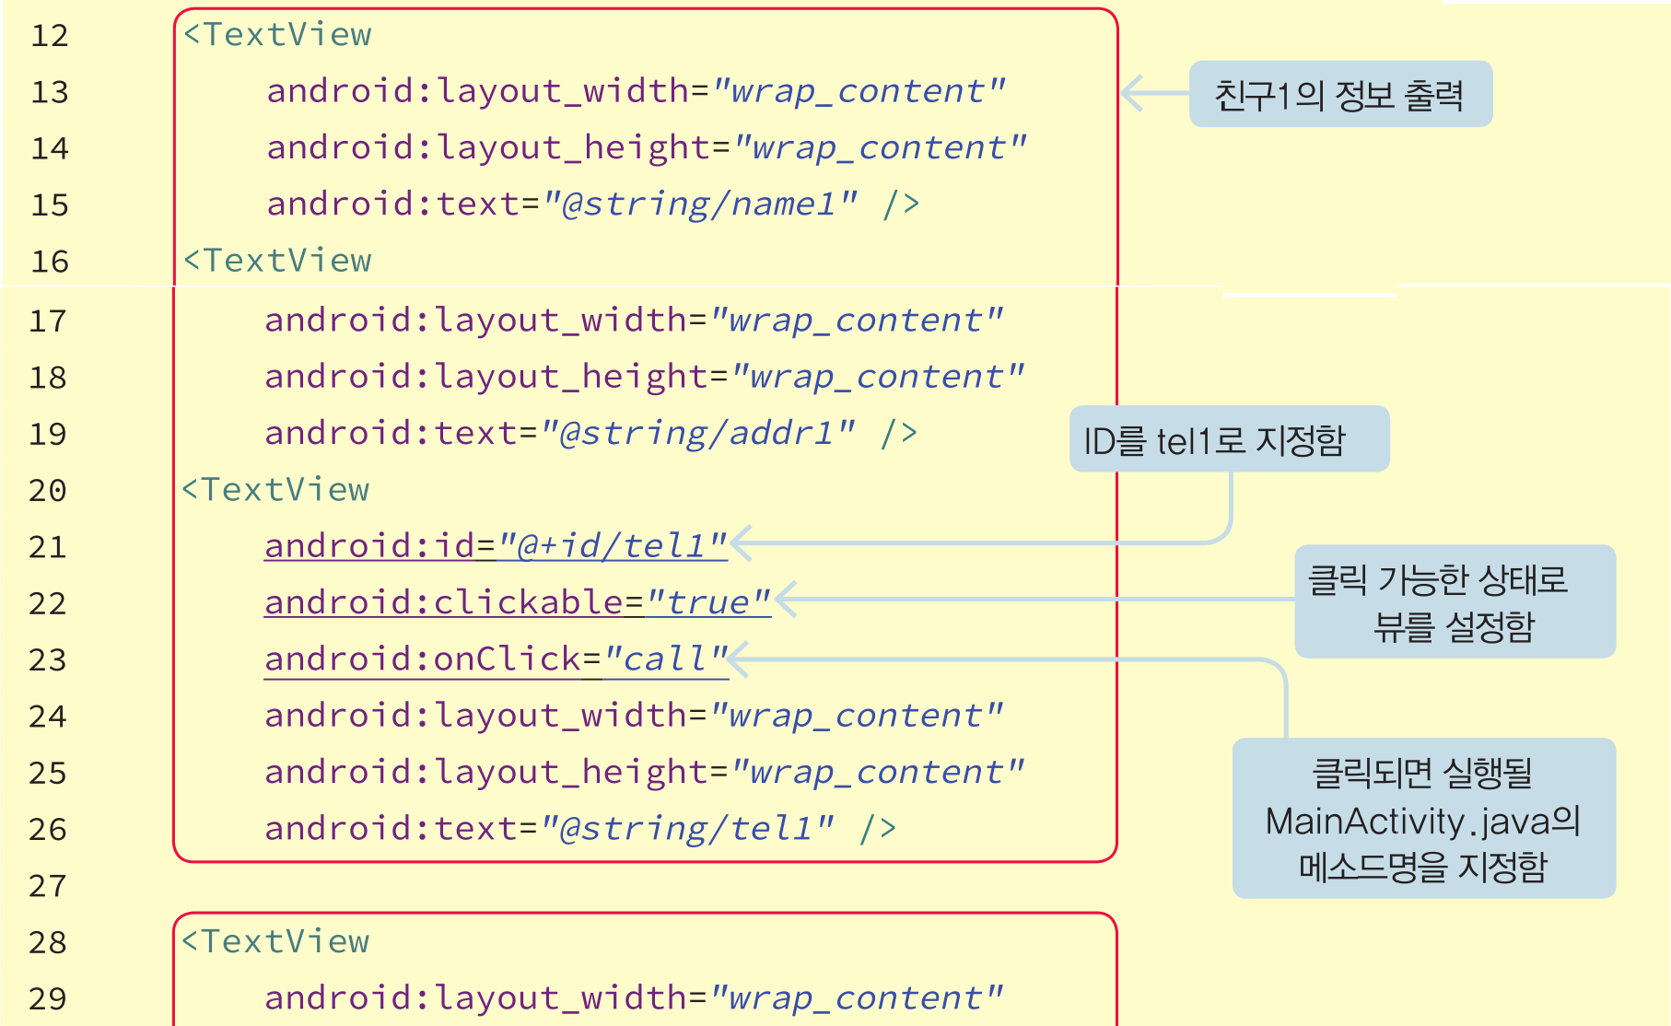
activity_main.xml 편집
○ strings.xml에 정의된 친구들의 각 텍스트 리소스에 대응하는 TextView를 배치
○ 전화번호에는 클릭 가능한 상태로 두고, 클릭 시 실행될 callback 메소드를 지정

Slide 22
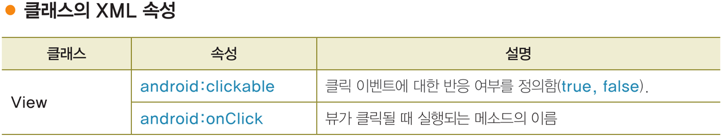
XML / 클래스 관련 설명

Slide 23
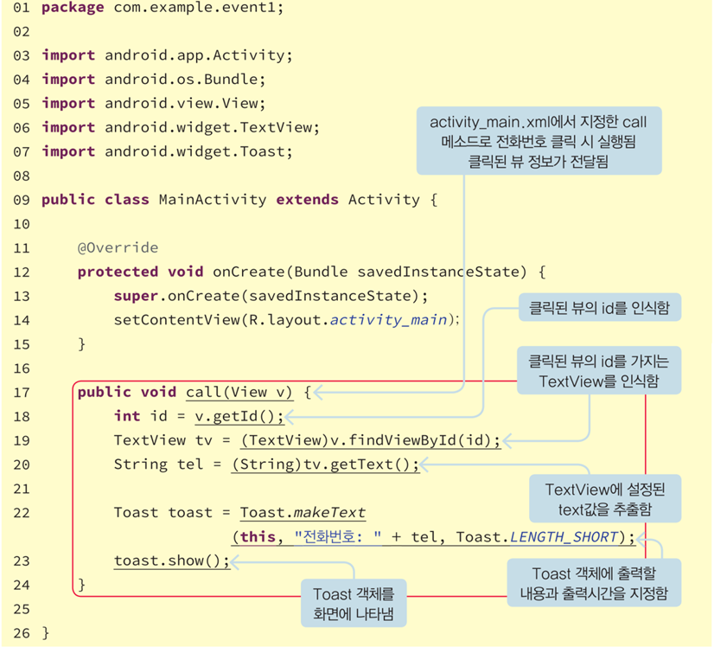
MainActivity.java 편집
activity_main.xml에서 텍스트뷰 클릭 시 실행될 callback 메소드인 call() 메소드 구현

Slide 24
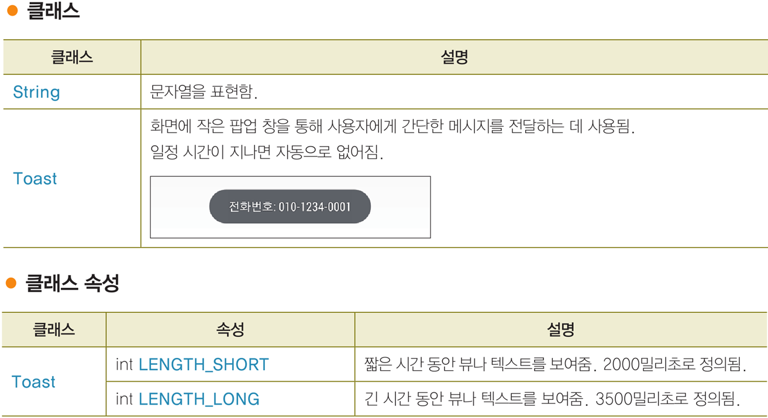
클래스 관련 설명

Slide 25
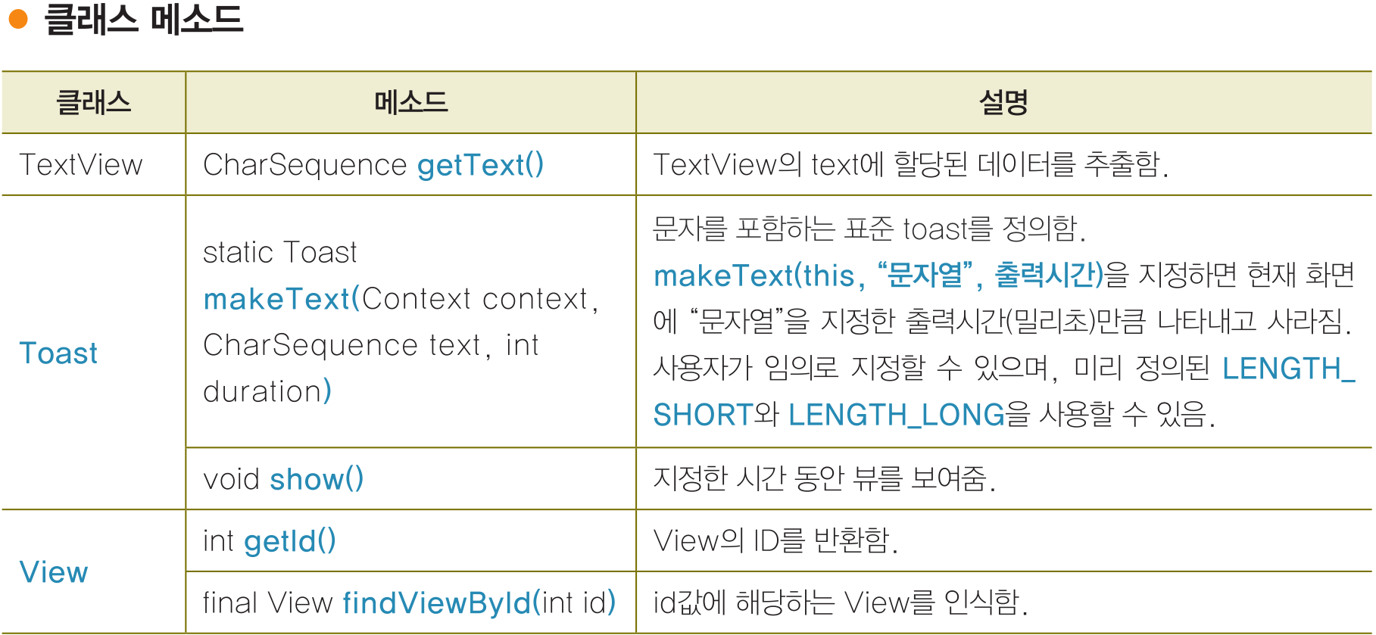
계속

Slide 26
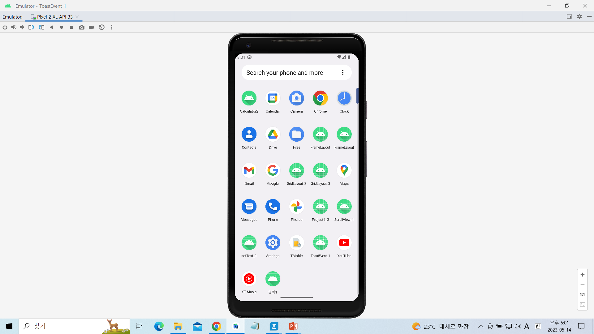
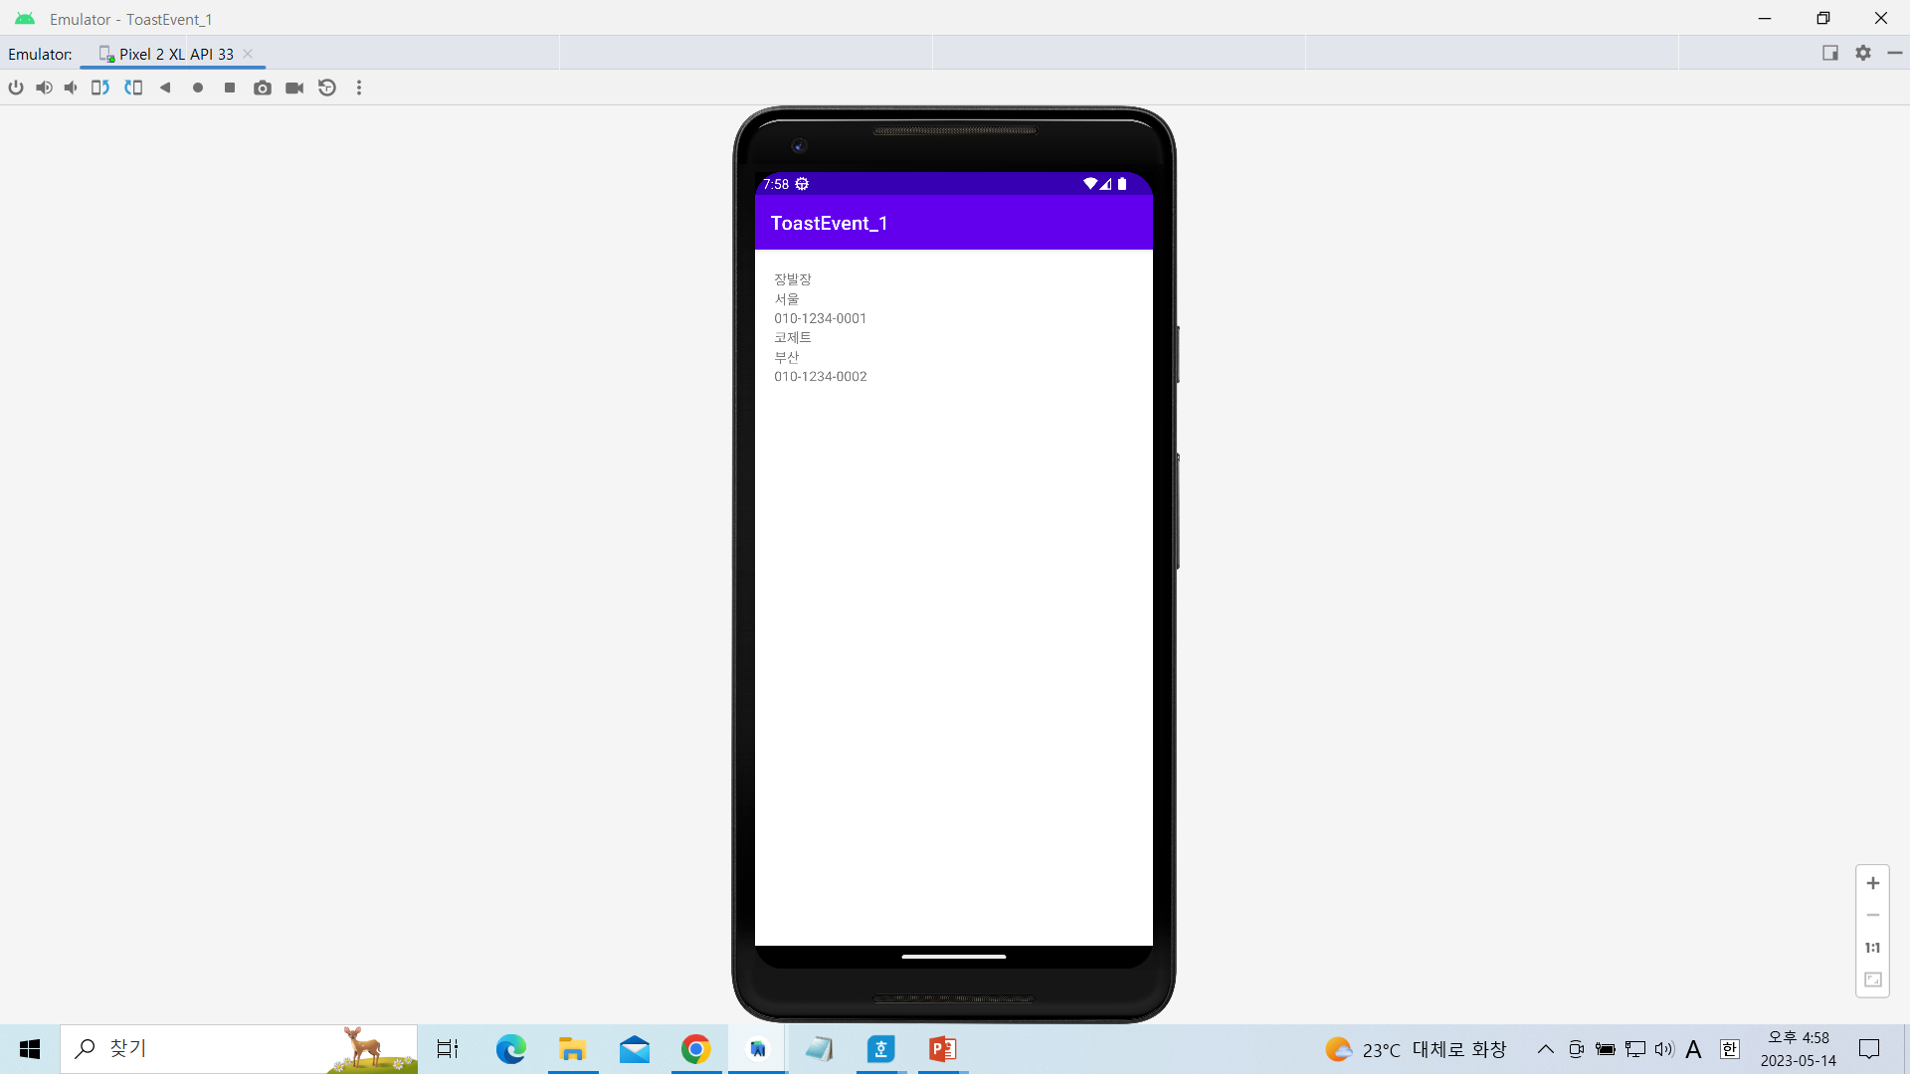

Toast클래스를 활용한 친구목록과 사용자 클릭 인식 실습예제

Slide 27
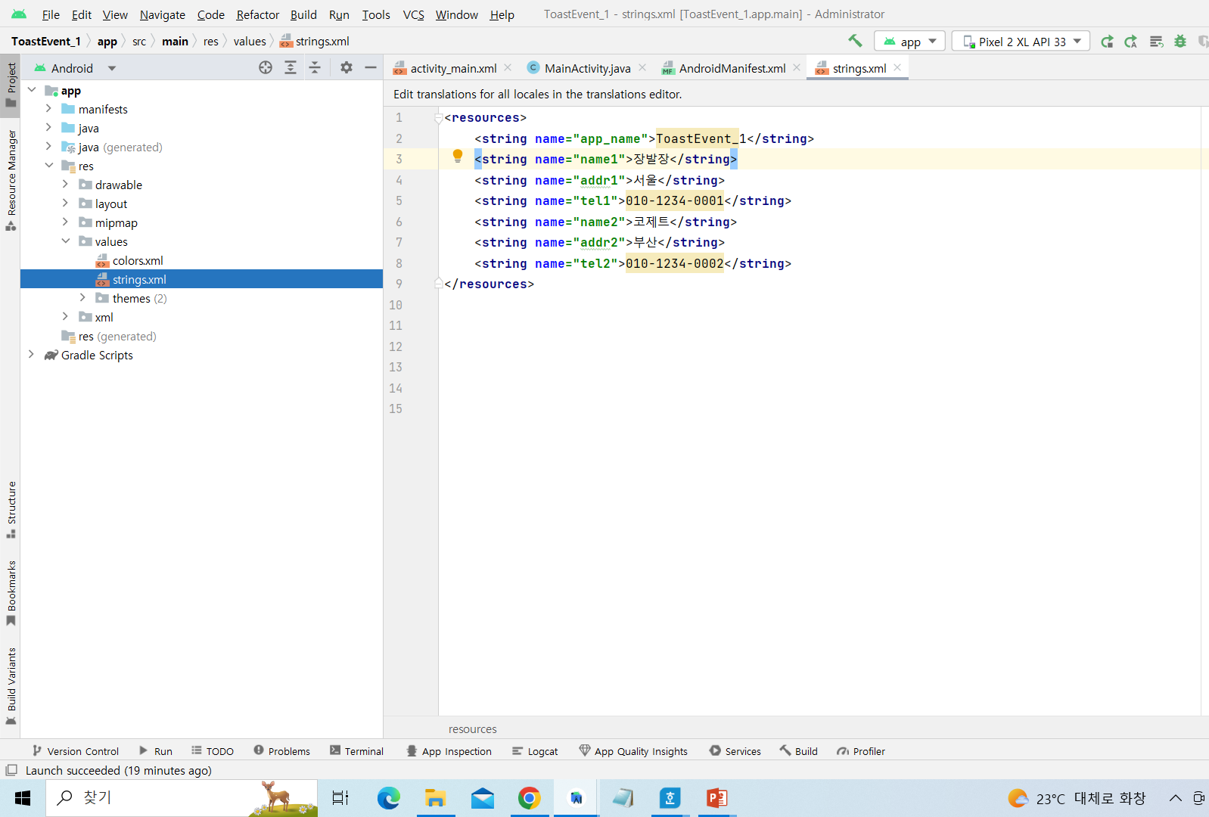
[strings.xml]

Slide 28
<resources>
<string name="app_name">Toast이벤트-1</string>
<string name="name1">장발장</string>
<string name="addr1">서울</string>
<string name="tel1">010-1234-0001</string>
<string name="name2">코제트</string>
<string name="addr2">부산</string>
<string name="tel2">010-1234-0002</string>
</resources>

Slide 29
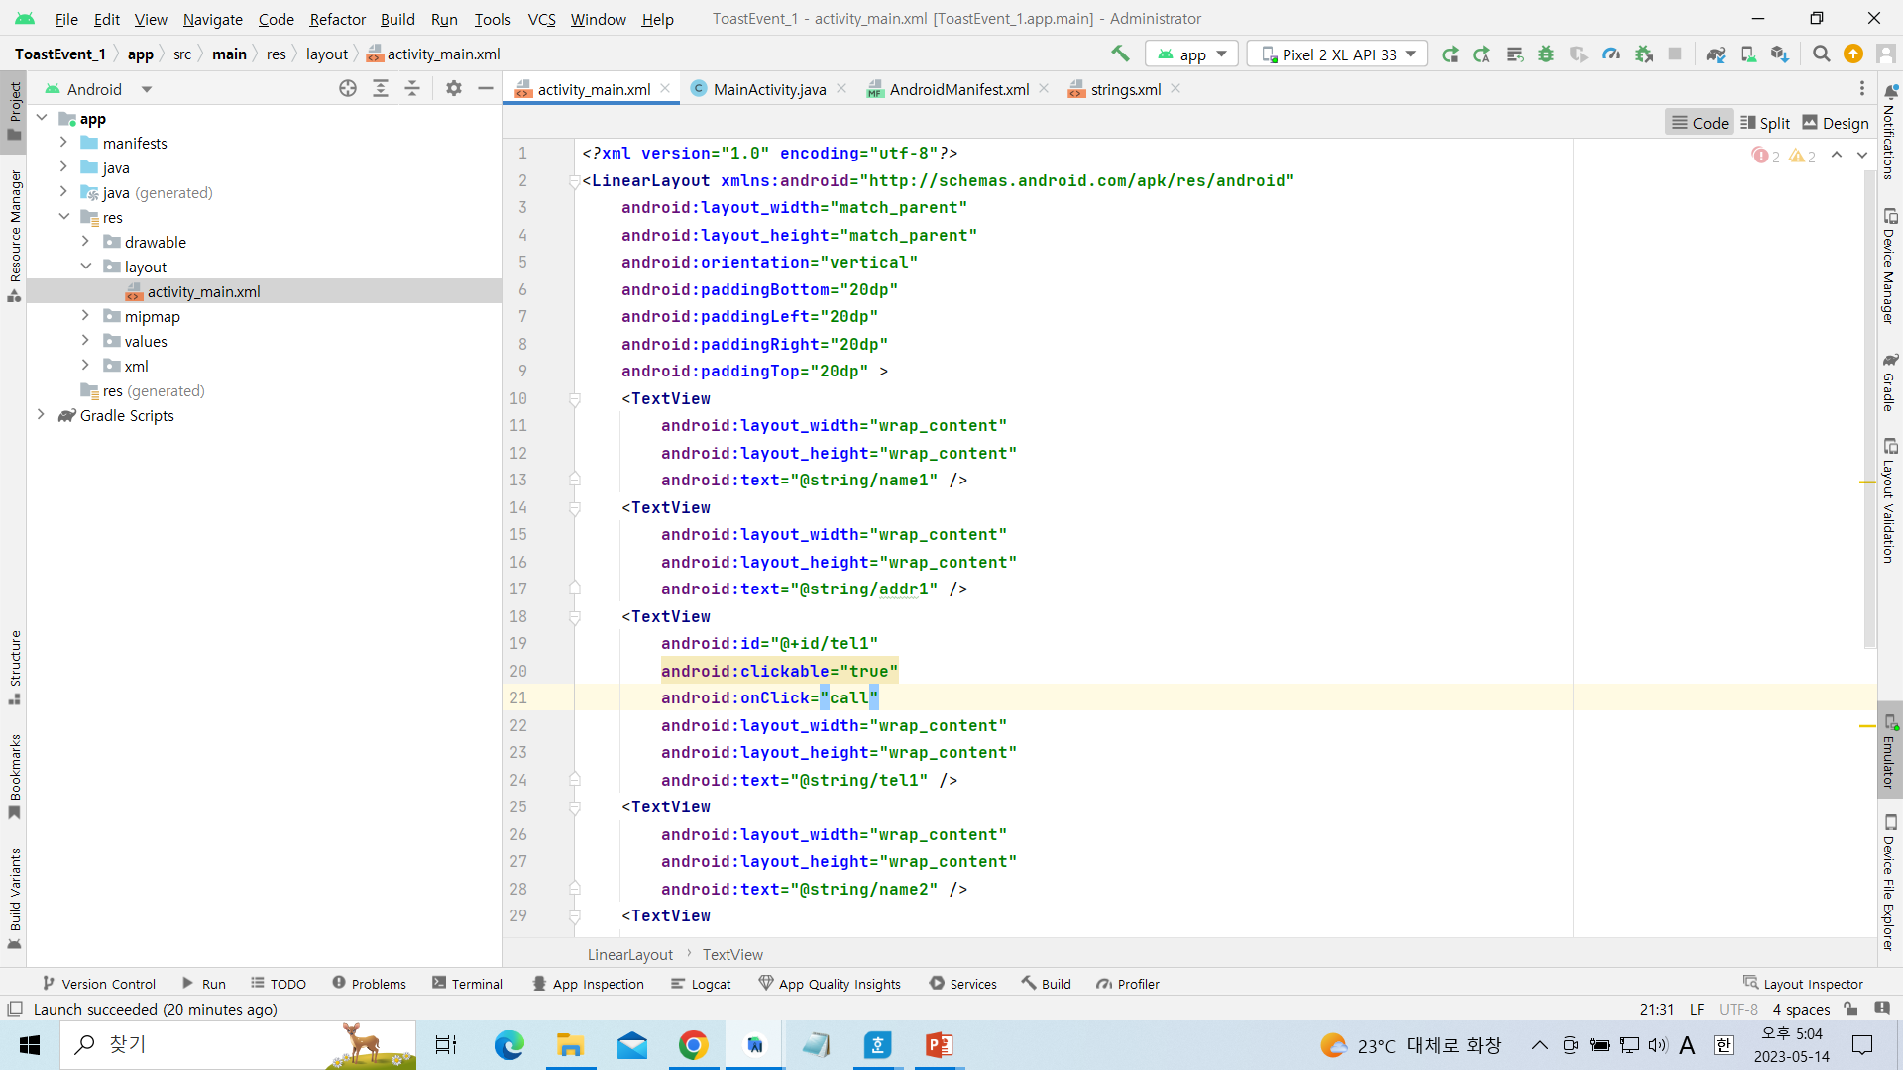
[activity_main.xml]

Slide 30
<?xml version="1.0" encoding="utf-8"?>
<LinearLayout xmlns:android="http://schemas.android.com/apk/res/android"
android:layout_width="match_parent"
android:layout_height="match_parent"
android:orientation="vertical"
android:paddingBottom="20dp"
android:paddingLeft="20dp"
android:paddingRight="20dp"
android:paddingTop="20dp" >
<TextView
android:layout_width="wrap_content"
android:layout_height="wrap_content"
android:text="@string/name1" />
<TextView
android:layout_width="wrap_content"
android:layout_height="wrap_content"
android:text="@string/addr1" />
<TextView
android:id="@+id/tel1"
android:clickable="true"
android:onClick="call"
android:layout_width="wrap_content"
android:layout_height="wrap_content"
android:text="@string/tel1" />

Slide 31
<TextView
android:layout_width="wrap_content"
android:layout_height="wrap_content"
android:text="@string/name2" />
<TextView
android:layout_width="wrap_content"
android:layout_height="wrap_content"
android:text="@string/addr2" />
<TextView
android:id="@+id/tel2"
android:clickable = "true"
android:onClick="call"
android:layout_width="wrap_content"
android:layout_height="wrap_content"
android:text="@string/tel2" />
</LinearLayout>

Slide 32
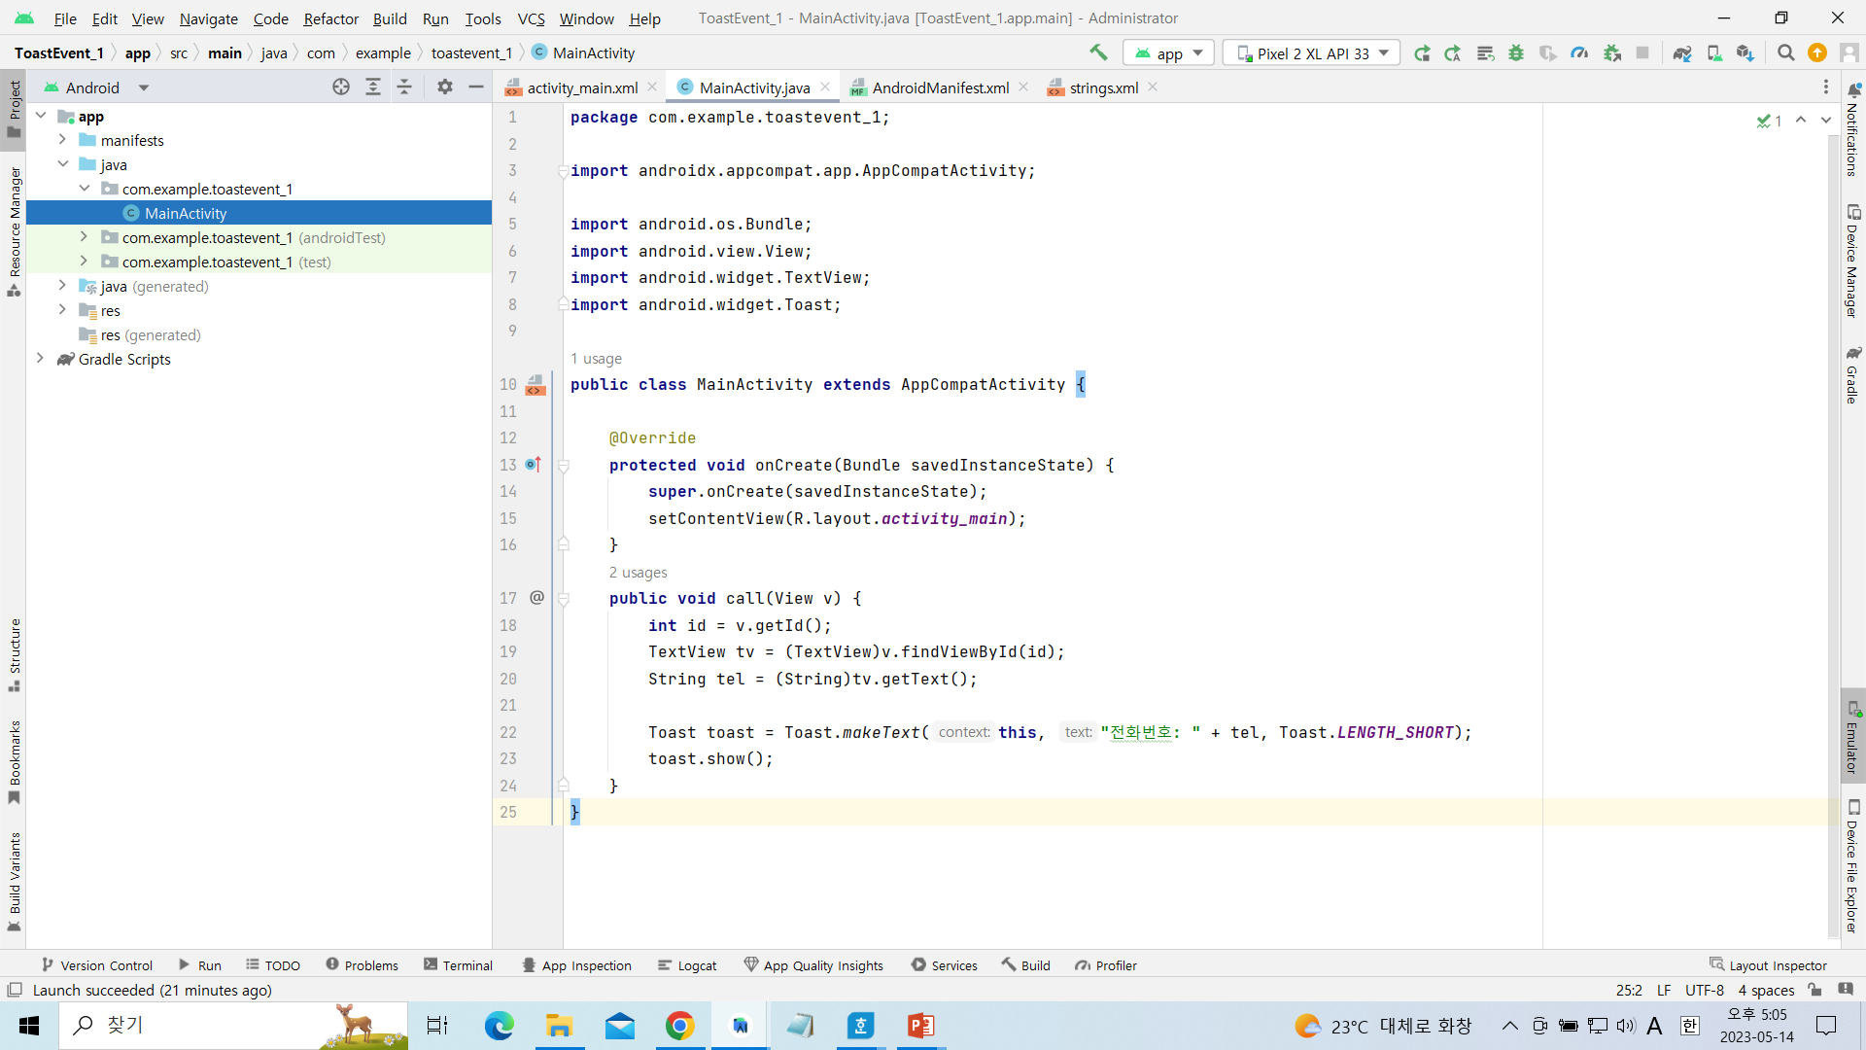
[MainActivity.java]

Slide 33
package com.example.settext_2;
import android.support.v7.app.AppCompatActivity;
import android.os.Bundle;
import android.view.View;
import android.widget.TextView;
import android.widget.Toast;
public class MainActivity extends AppCompatActivity {
@Override
protected void onCreate(Bundle savedInstanceState) {
super.onCreate(savedInstanceState);
setContentView(R.layout.activity_main);
}
public void call(View v) {
int id = v.getId();
TextView tv = (TextView)v.findViewById(id);
String tel = (String)tv.getText();
Toast toast = Toast.makeText(this, "전화번호: " + tel, Toast.LENGTH_SHORT);
toast.show();
}
}

Slide 34
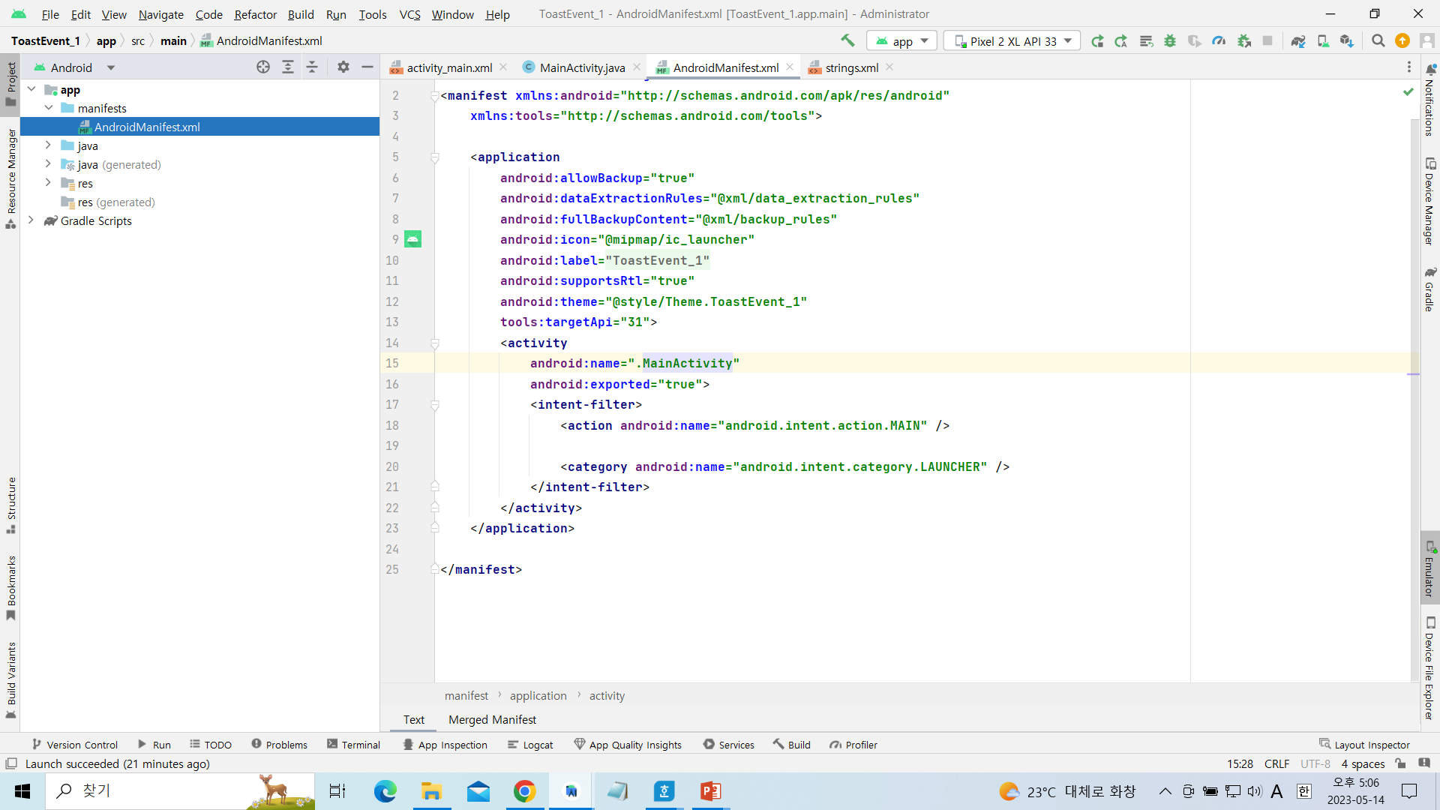
[AndroidManifest.xml]

Slide 35
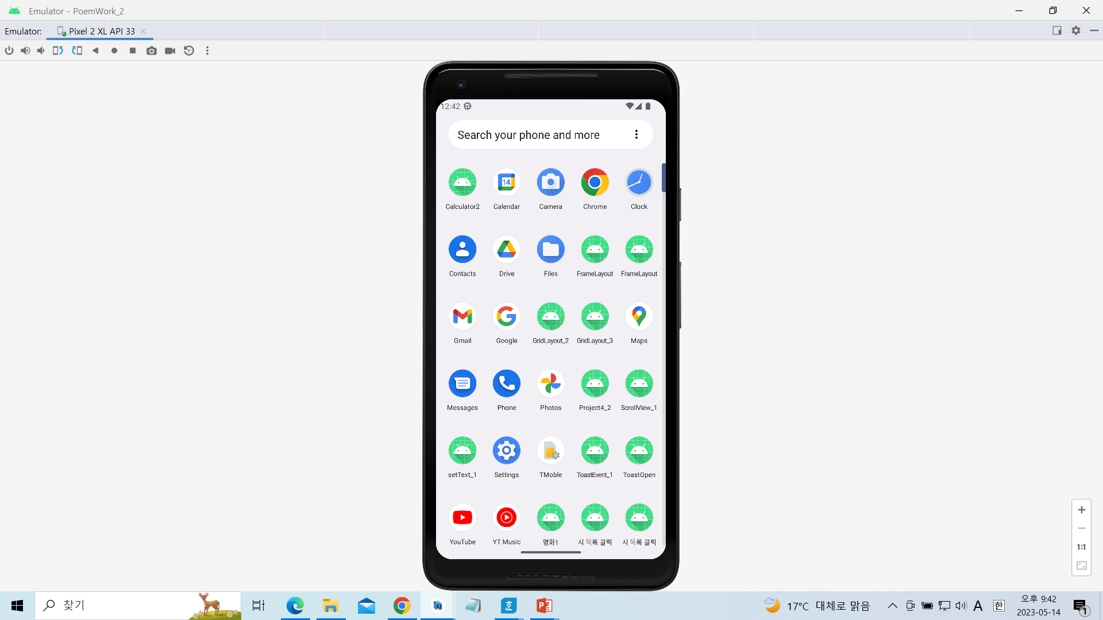
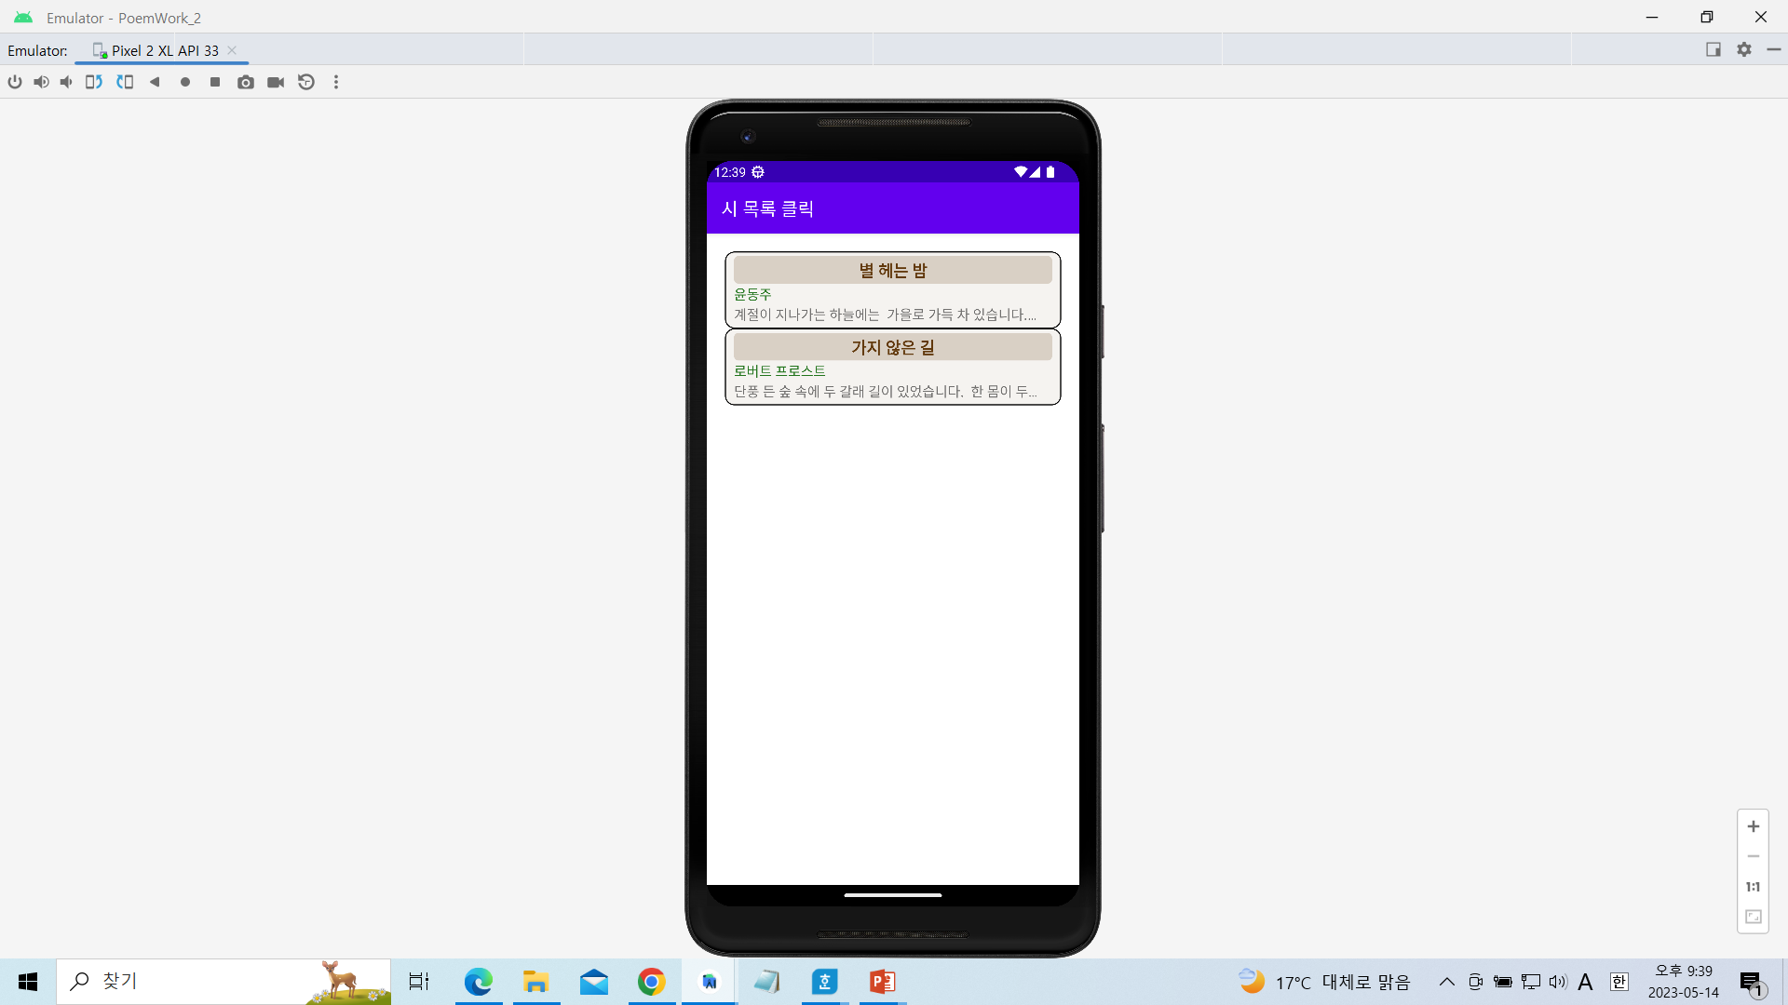

시의 목록클릭과 Toast에 내용출력

Slide 36


시의 목록과 사용자 클릭 인식: Event 프로젝트(시 목록 클릭)
초기화면
클릭된 정보화면

Slide 37
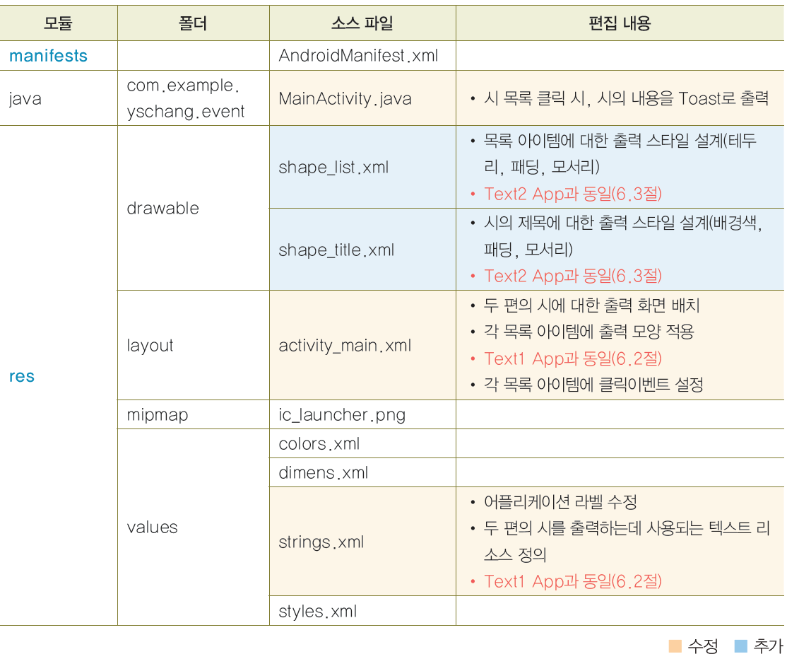
파일 편집

Slide 38

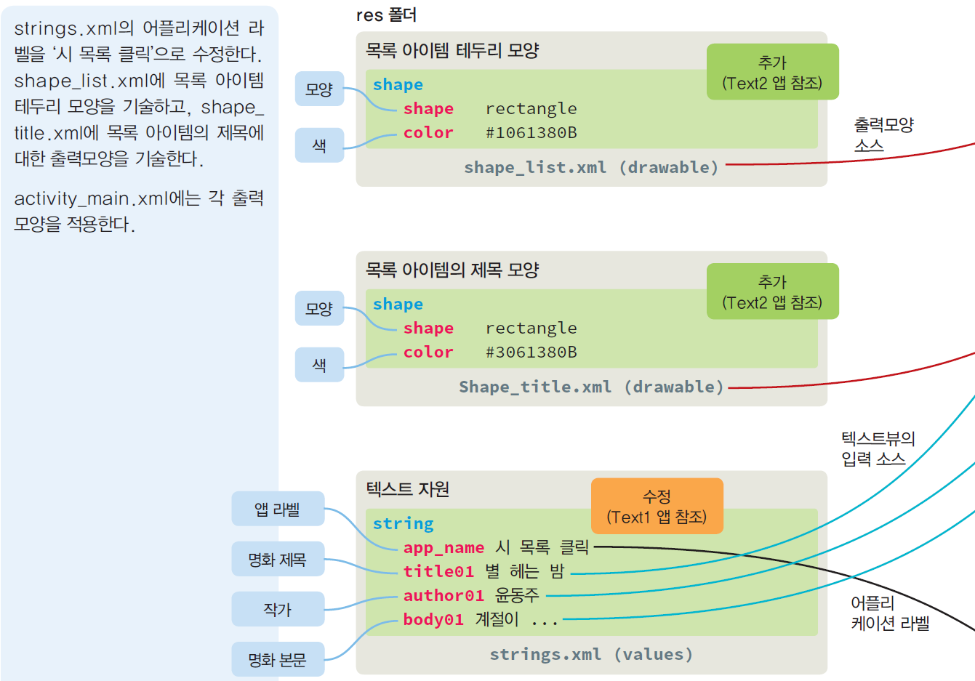

Slide 39
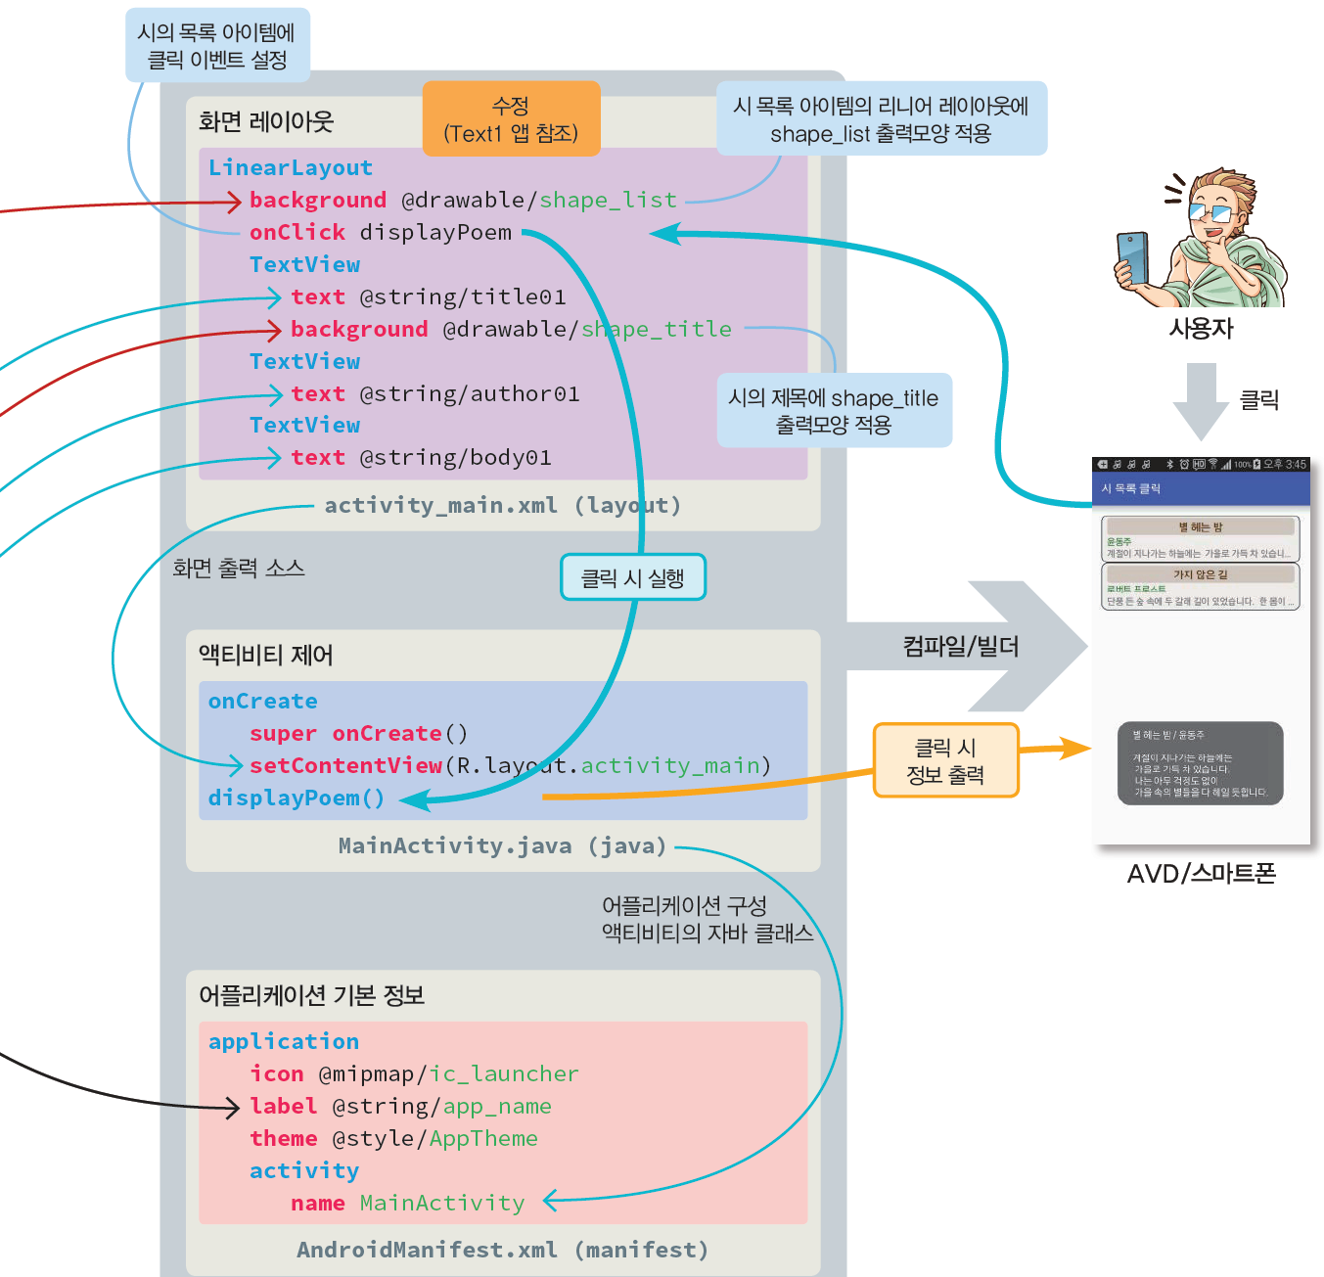

Slide 40


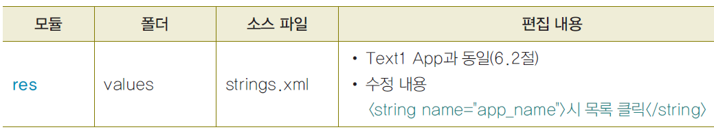

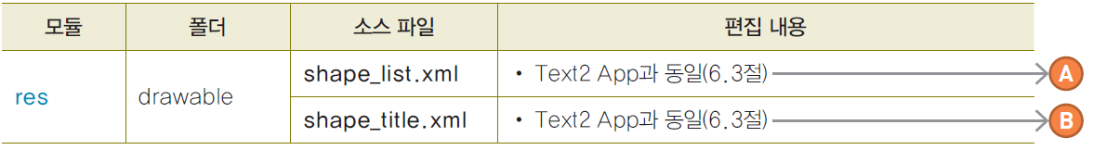

Slide 41

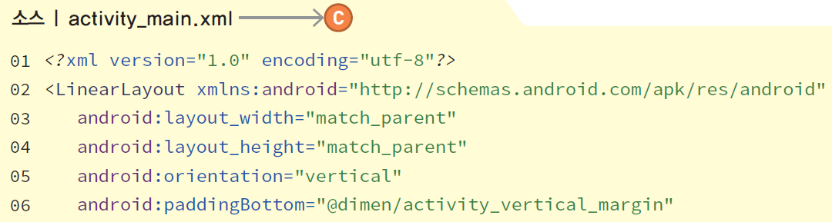
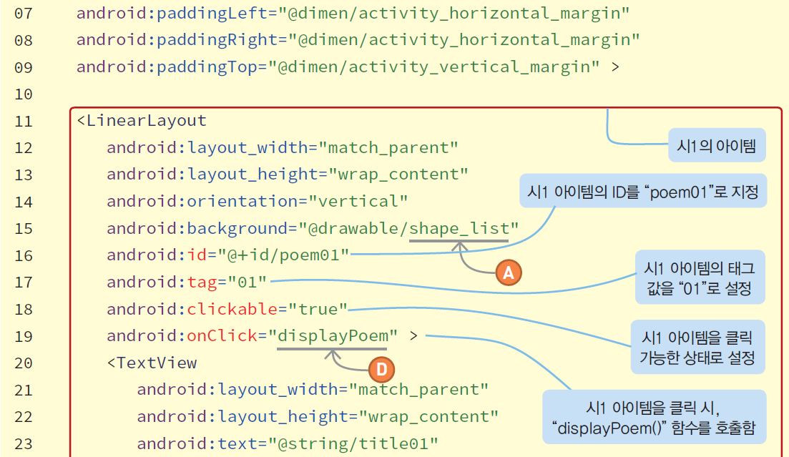

Slide 42
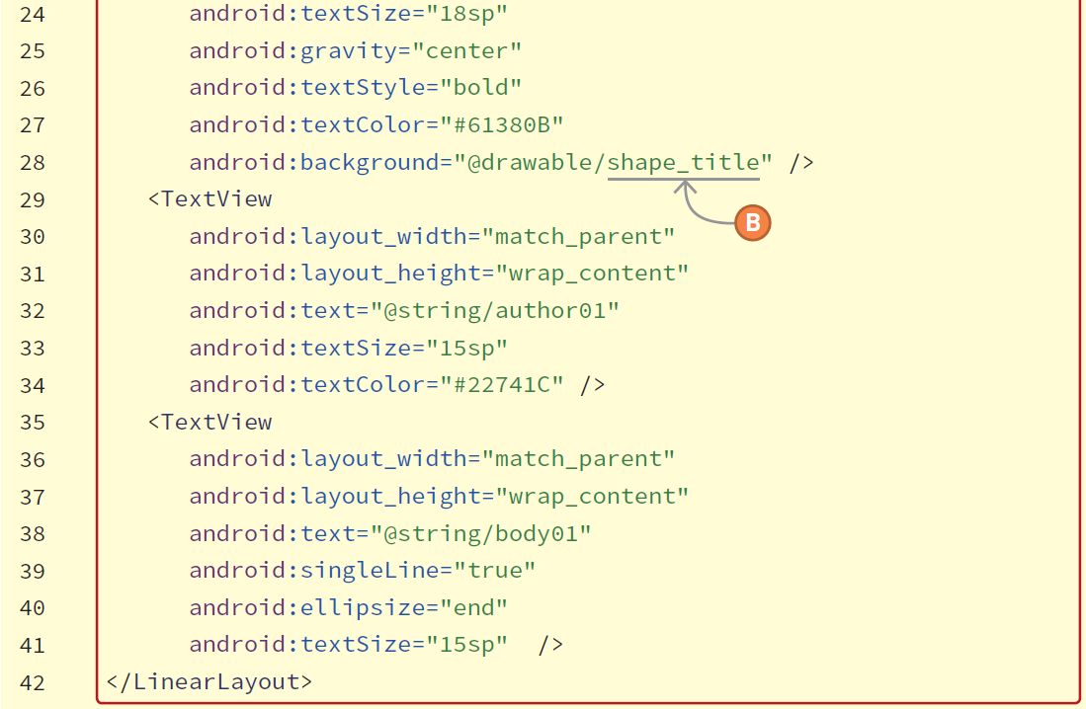

Slide 43


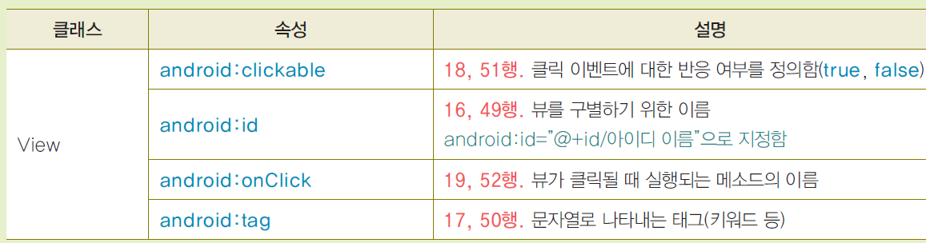

Slide 44
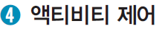
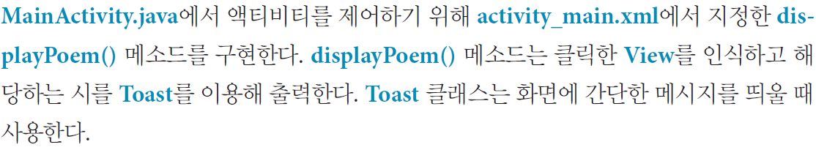
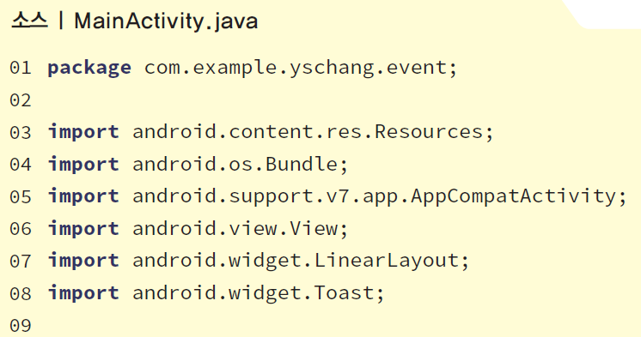

Slide 45
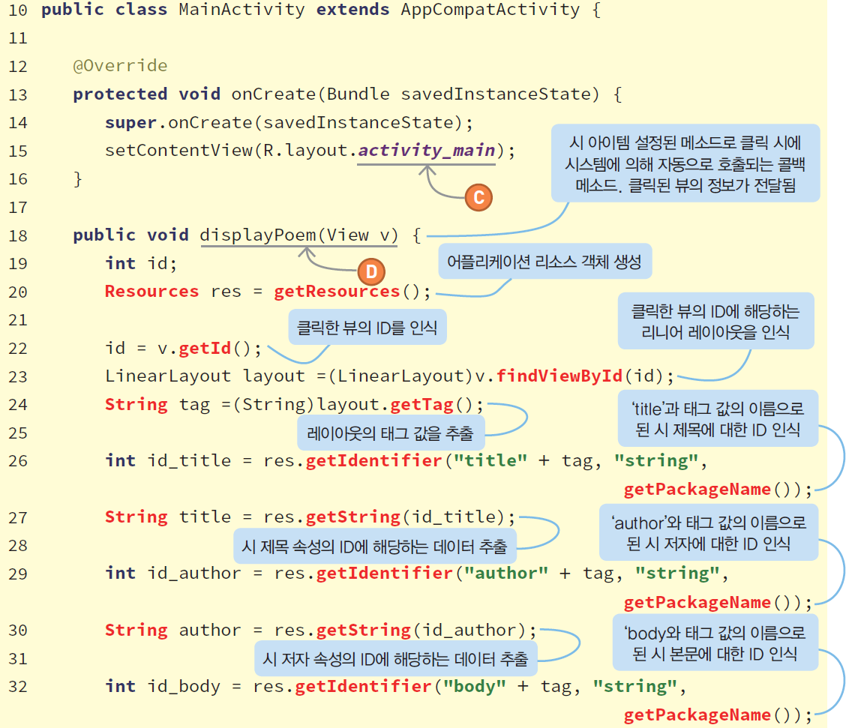

Slide 46
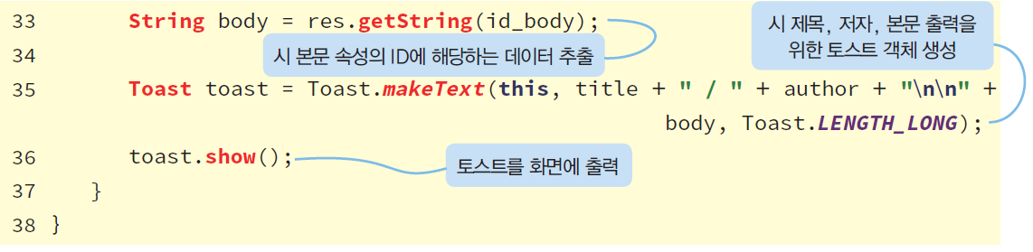

Slide 47

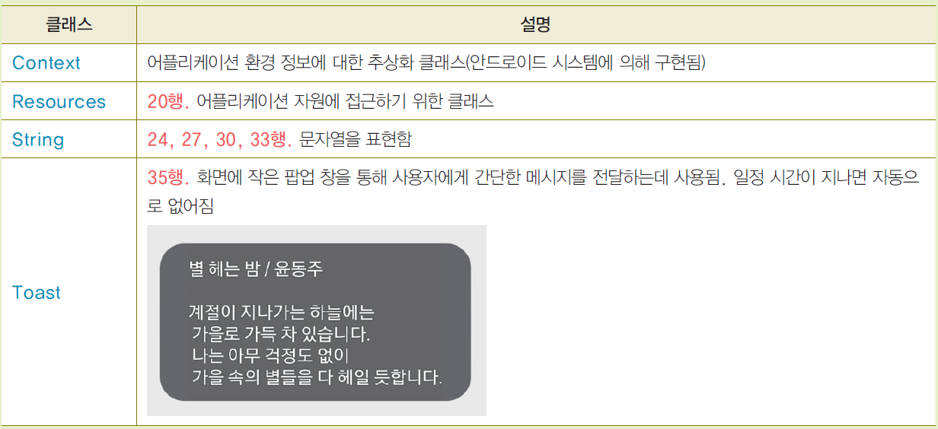


Slide 48
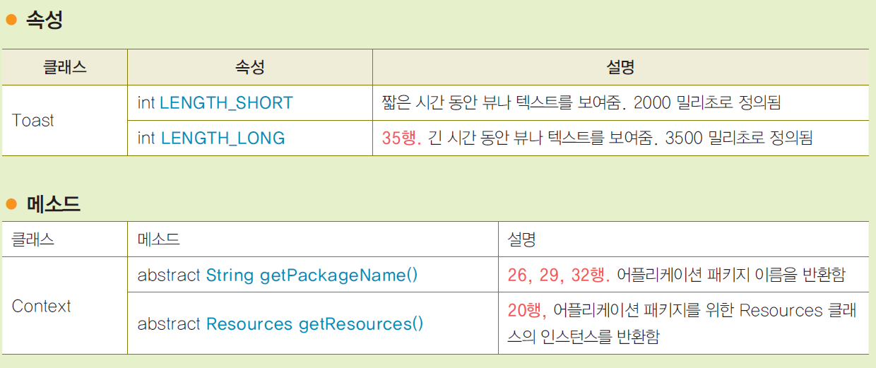

Slide 49
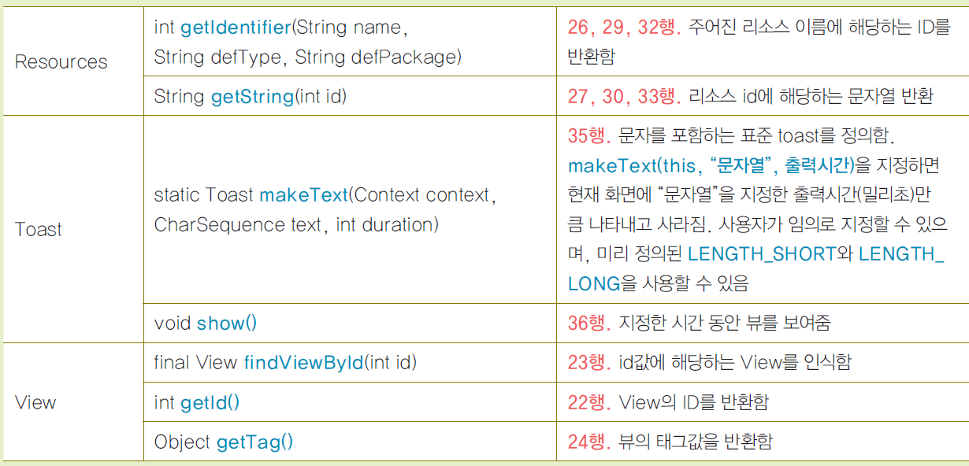

Slide 50
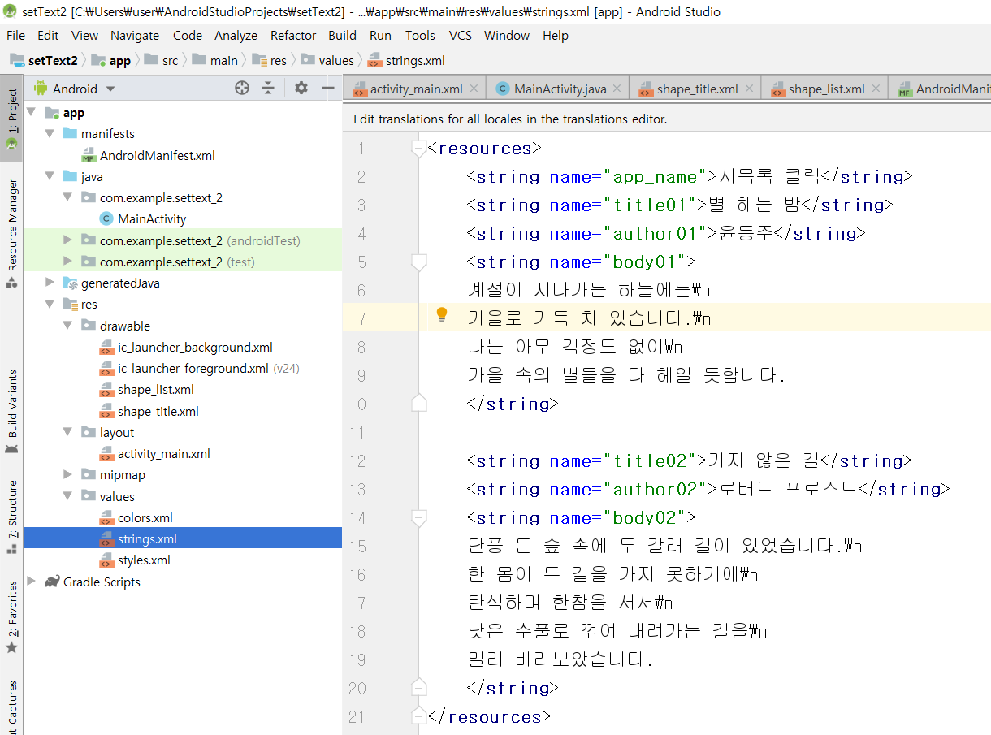
[strings.xml]

Slide 51
[strings.xml]
<resources>
<string name="app_name">시 목록 클릭</string>
<string name="title01">별 헤는 밤</string>
<string name="author01">윤동주</string>
<string name="body01">
계절이 지나가는 하늘에는\n
가을로 가득 차 있습니다.\n
나는 아무 걱정도 없이\n
가을 속의 별들을 다 헤일 듯합니다.
</string>
<string name="title02">가지 않은 길</string>
<string name="author02">로버트 프로스트</string>
<string name="body02">
단풍 든 숲 속에 두 갈래 길이 있었습니다.\n
한 몸이 두 길을 가지 못하기에\n
탄식하며 한참을 서서\n
낮은 수풀로 꺾여 내려가는 길을\n
멀리 바라보았습니다.
</string>
</resources>

Slide 52
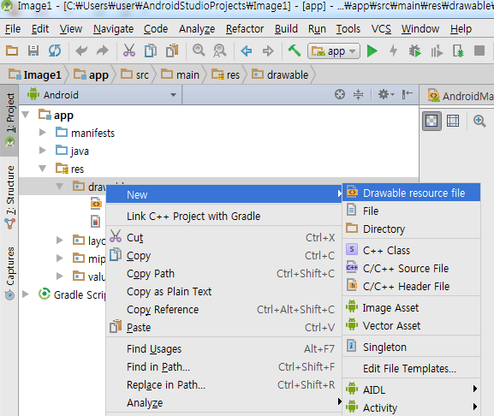
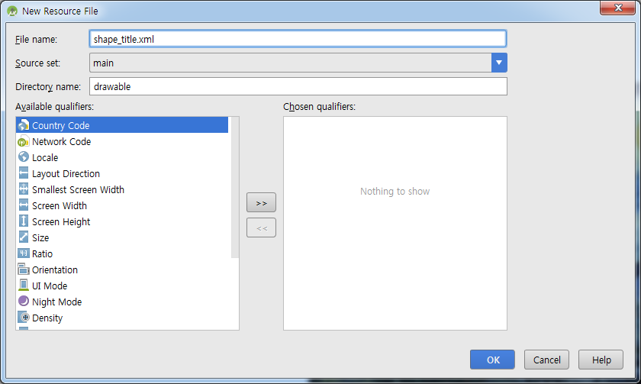
출력모양의 편집
Drawable폴더에서 오른 쪽 버튼을 눌러 new→ drawable resource file을 클릭하여 파일명을 생성한다.

Slide 53
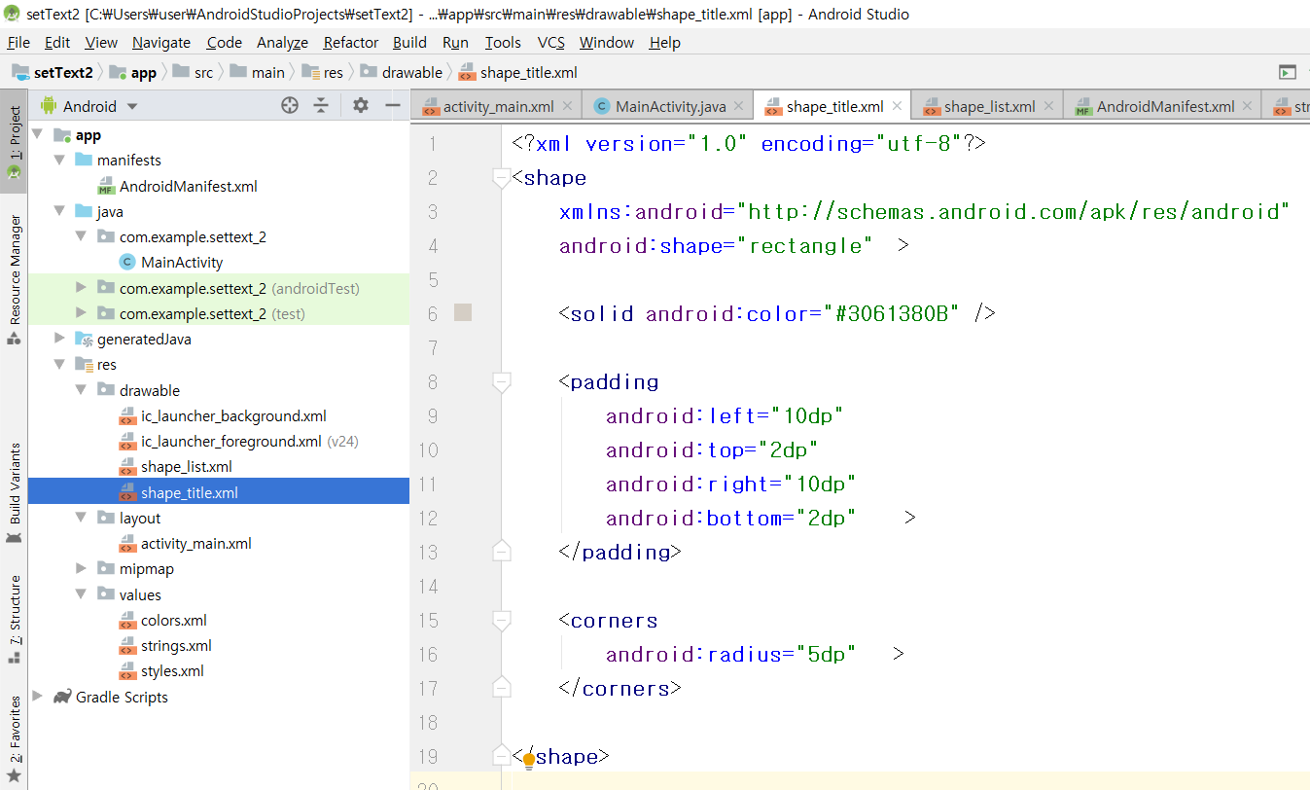
[shape_title.xml]

Slide 54
<shape
xmlns:android="http://schemas.android.com/apk/res/android"
android:shape="rectangle" >
<solid android:color="#3061380B" />
<padding
android:left="10dp"
android:top="2dp"
android:right="10dp"
android:bottom="2dp" >
</padding>
<corners
android:radius="5dp" >
</corners>
</shape>

Slide 55
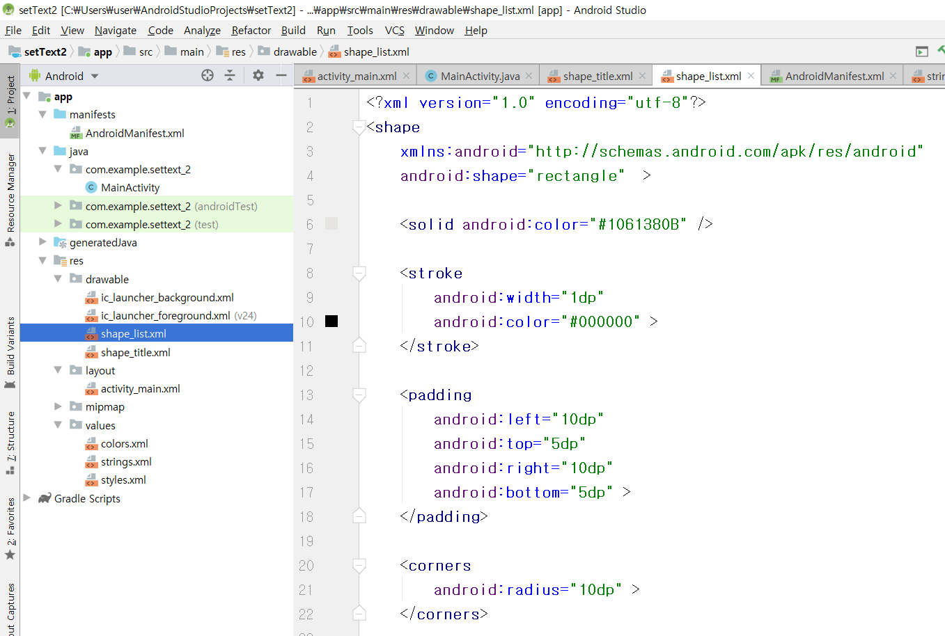
[shape_list.xml]

Slide 56
<shape
xmlns:android="http://schemas.android.com/apk/res/android"
android:shape="rectangle" >
<solid android:color="#1061380B" />
<stroke
android:width="1dp"
android:color="#000000" >
</stroke>
<padding
android:left="10dp"
android:top="5dp"
android:right="10dp"
android:bottom="5dp" >
</padding>
<corners
android:radius="10dp" >
</corners>
</shape>

Slide 57

[activity_main.xml]

Slide 58
<?xml version="1.0" encoding="utf-8"?>
<LinearLayout xmlns:android="http://schemas.android.com/apk/res/android"
android:layout_width="match_parent"
android:layout_height="match_parent"
android:orientation="vertical"
android:paddingBottom="20dp"
android:paddingLeft="20dp"
android:paddingRight="20dp"
android:paddingTop="20dp">
<LinearLayout
android:layout_width="match_parent"
android:layout_height="wrap_content"
android:orientation="vertical"
android:background="@drawable/shape_list"
android:id="@+id/poem01"
android:tag="01"
android:clickable="true"
android:onClick="displayPoem" >
<TextView
android:layout_width="match_parent"
android:layout_height="wrap_content"
android:text="@string/title01"
android:textSize="18sp"
android:gravity="center"
android:textStyle="bold"
android:textColor="#61380B"
android:background="@drawable/shape_title" />

Slide 59
<TextView
android:layout_width="match_parent"
android:layout_height="wrap_content"
android:text="@string/author01"
android:textSize="15sp"
android:textColor="#22741C" />
<TextView
android:layout_width="match_parent"
android:layout_height="wrap_content"
android:text="@string/body01"
android:singleLine="true"
android:ellipsize="end"
android:textSize="15sp" />
</LinearLayout>

Slide 60
<LinearLayout
android:layout_width="match_parent"
android:layout_height="wrap_content"
android:orientation="vertical"
android:background="@drawable/shape_list"
android:id="@+id/poem02"
android:tag="02"
android:clickable="true"
android:onClick="displayPoem" >
<TextView
android:layout_width="match_parent"
android:layout_height="wrap_content"
android:text="@string/title02"
android:textSize="18sp"
android:gravity="center"
android:textStyle="bold"
android:textColor="#61380B"
android:background="@drawable/shape_title" />
<TextView
android:layout_width="match_parent"
android:layout_height="wrap_content"
android:text="@string/author02"
android:textSize="15sp"
android:textColor="#22741C" />

Slide 61
<TextView
android:layout_width="match_parent"
android:layout_height="wrap_content"
android:text="@string/body02"
android:singleLine="true"
android:ellipsize="end"
android:textSize="15sp" />
</LinearLayout>
</LinearLayout>

Slide 62

[MainActivity.java]

Slide 63
package com.example.event;
import android.content.res.Resources;
import android.os.Bundle;
import android.support.v7.app.AppCompatActivity;
import android.view.View;
import android.widget.LinearLayout;
import android.widget.Toast;
public class MainActivity extends AppCompatActivity {
@Override
protected void onCreate(Bundle savedInstanceState) {
super.onCreate(savedInstanceState);
setContentView(R.layout.activity_main);
}
public void displayPoem(View v) {
int id;
Resources res = getResources();
id = v.getId();
LinearLayout layout = (LinearLayout)v.findViewById(id);
String tag = (String)layout.getTag();

Slide 64
int id_title = res.getIdentifier("title" + tag, "string", getPackageName());
String title = res.getString(id_title);
int id_author = res.getIdentifier("author" + tag, "string", getPackageName());
String author = res.getString(id_author);
int id_body = res.getIdentifier("body" + tag, "string", getPackageName());
String body = res.getString(id_body);
Toast toast = Toast.makeText(this, title + " / " + author + "\n\n" + body, Toast.LENGTH_LONG);
toast.show();
}
}

Slide 65

[AndroidManifest.xml]

